Slide 1
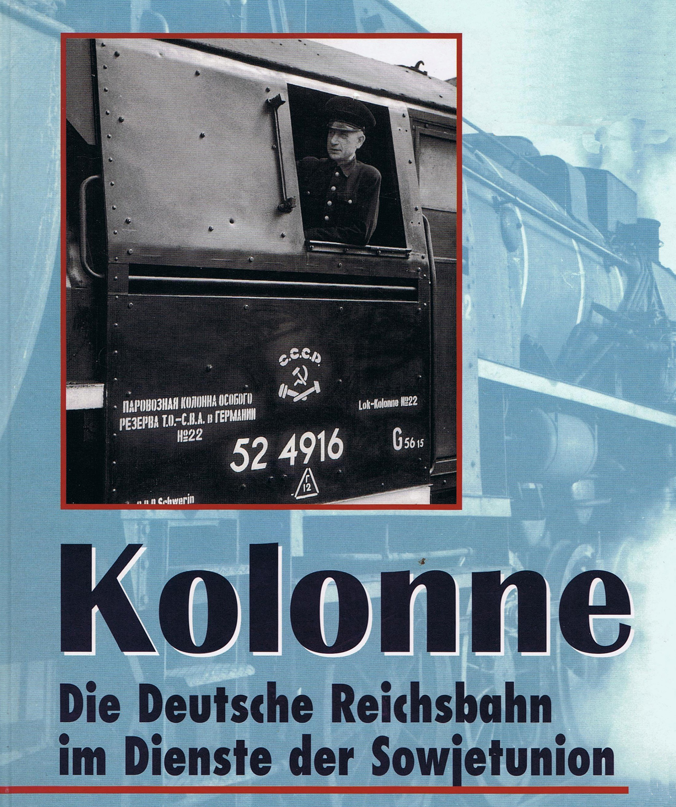
1945
1954
Autor: D.Malzahn

Slide 2
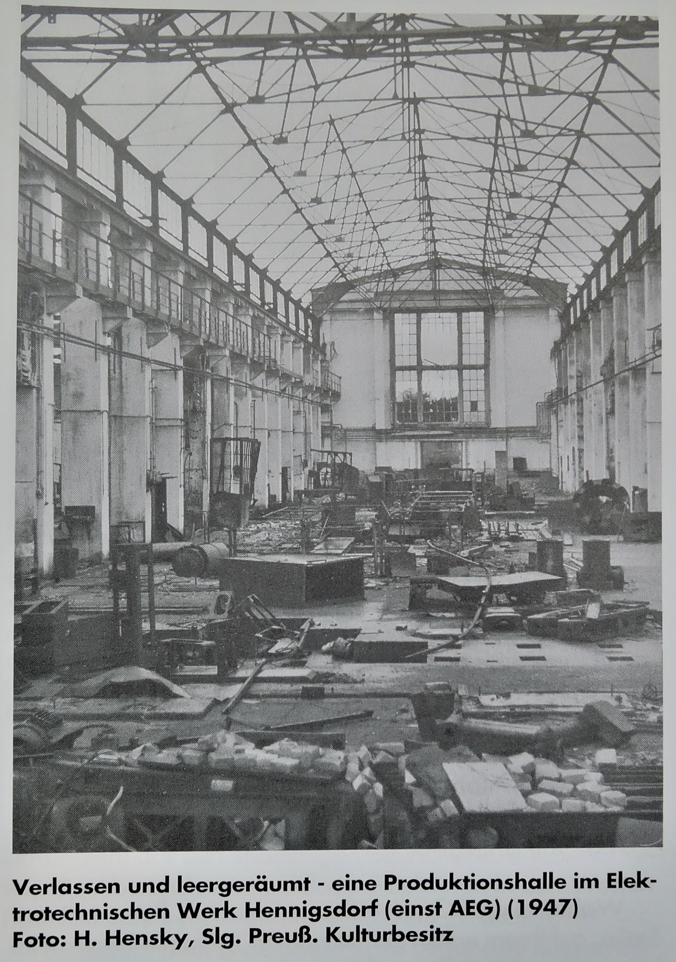

Slide 3
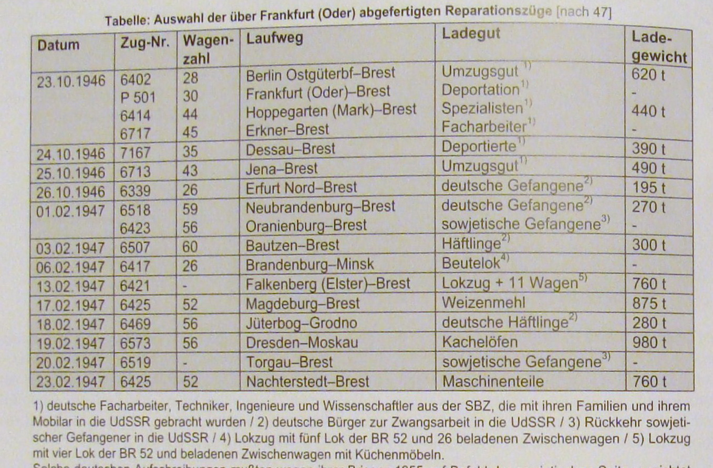

Slide 4
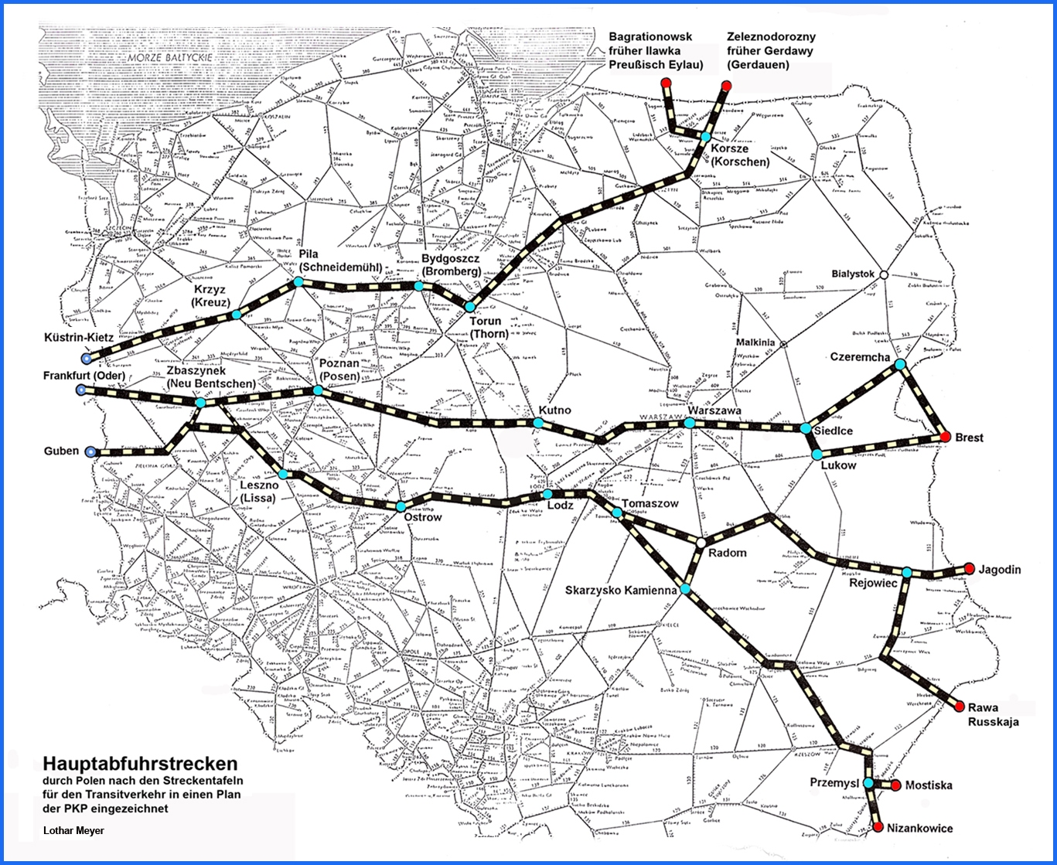

Slide 5
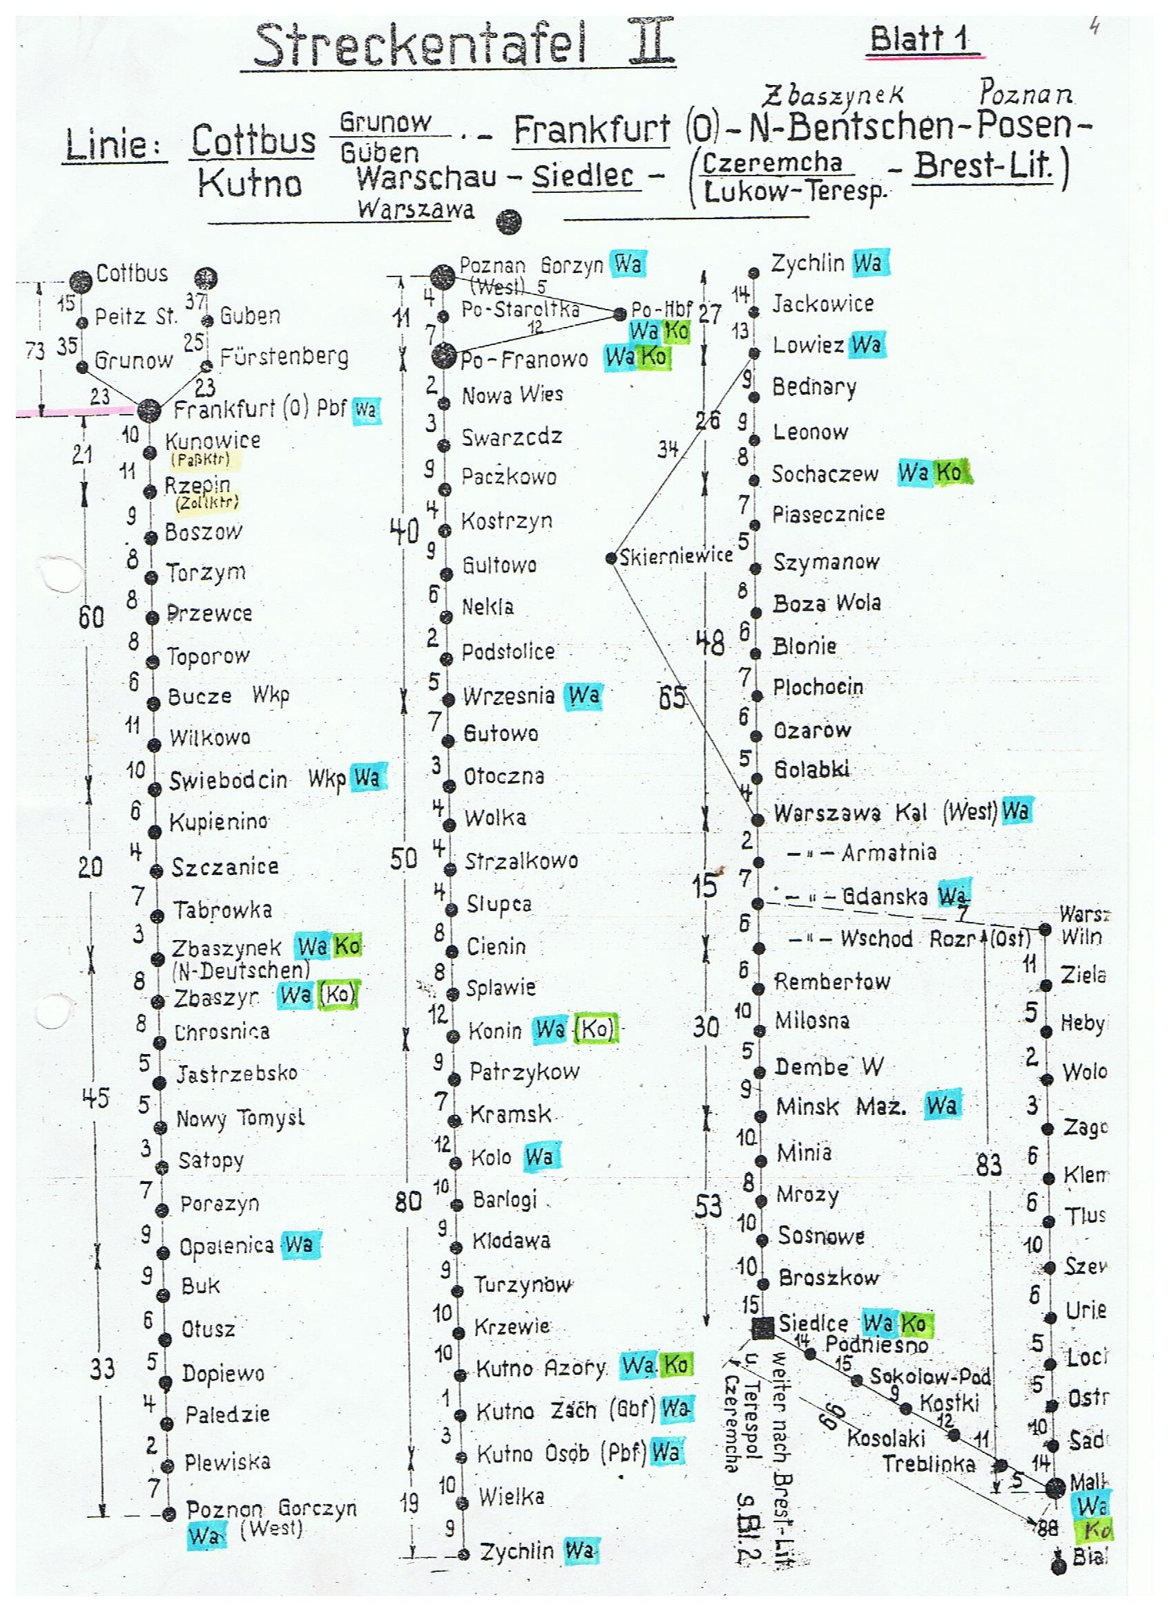

Slide 6
Unfalltagebuch 1945 Rbf
1.11 – 3 Tote Fgk, 1 Toter Wellblechbude Paulinenhof
2.11 - 1 Tote Böschung Gronenfelde
Okt. - 13 Tote Fgk
6.11 - 3 Frauen, 2 Männer offensichtlich Flüchtlinge
8.11 - 7 Tote Fgk Zug 361

Slide 7
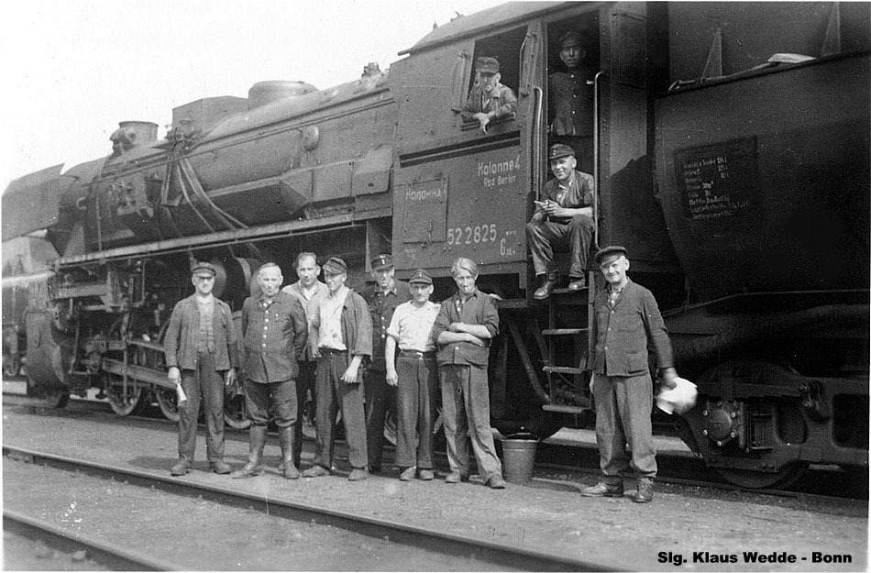

Slide 9
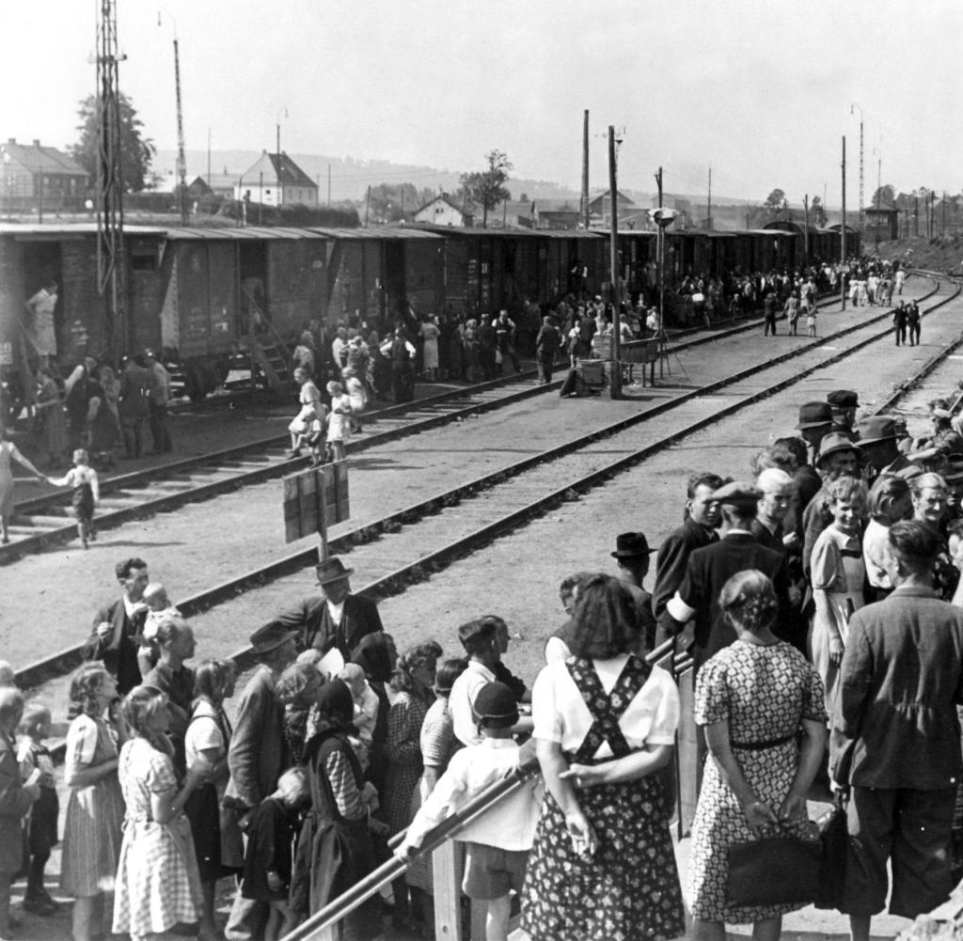

Slide 10
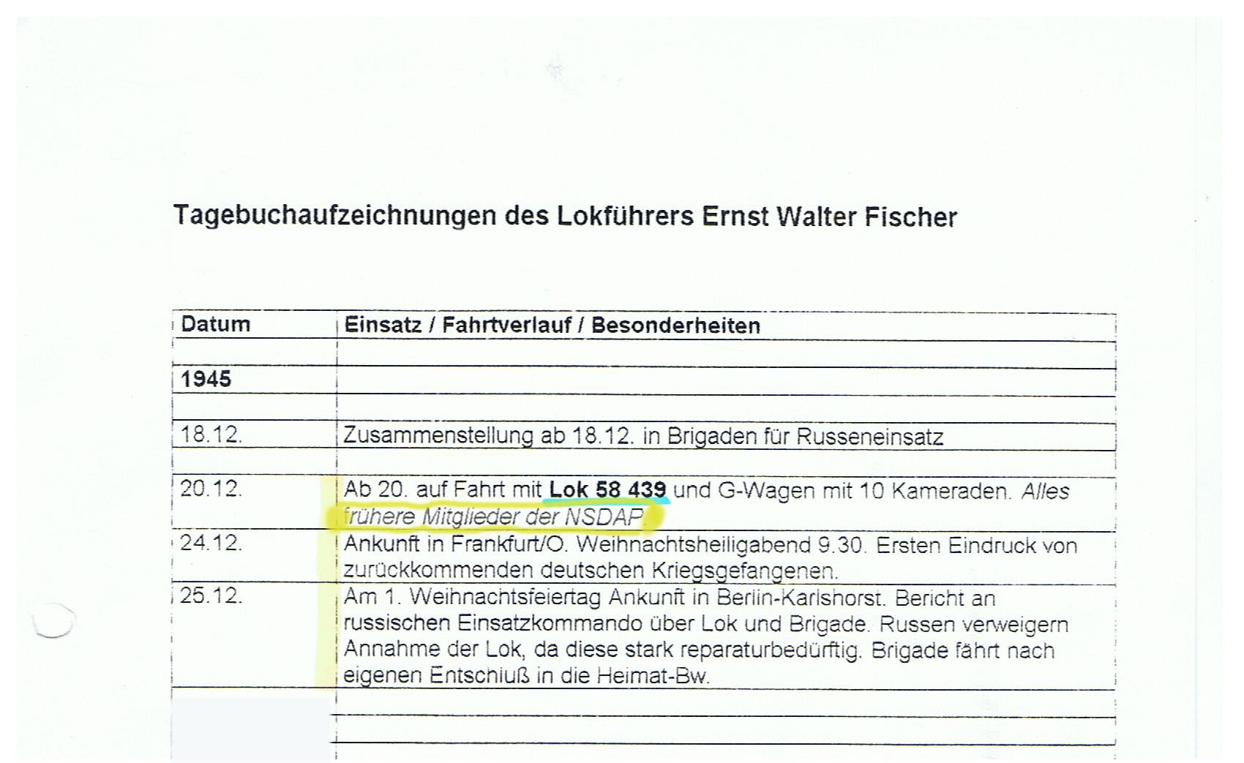

Slide 11
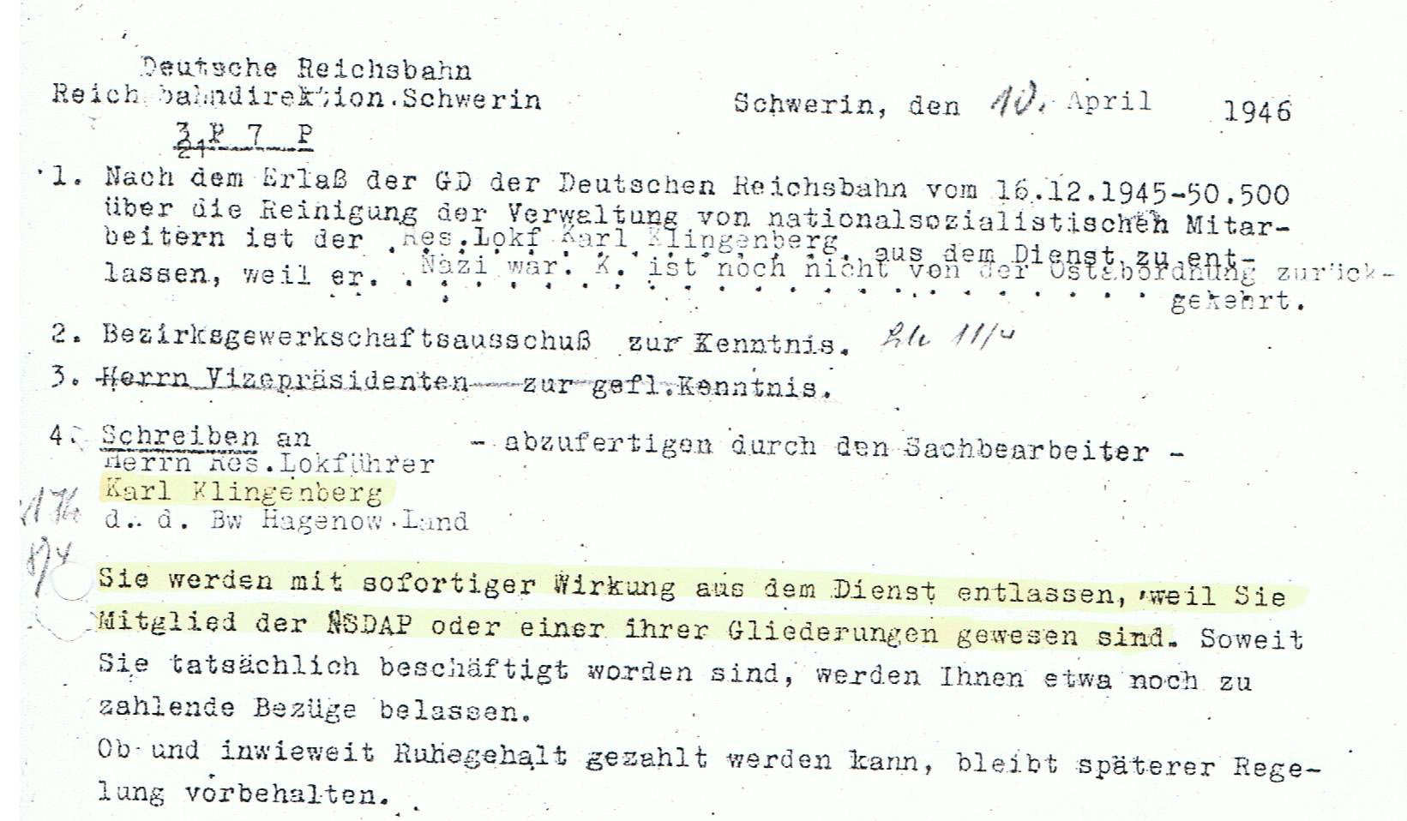

Slide 12
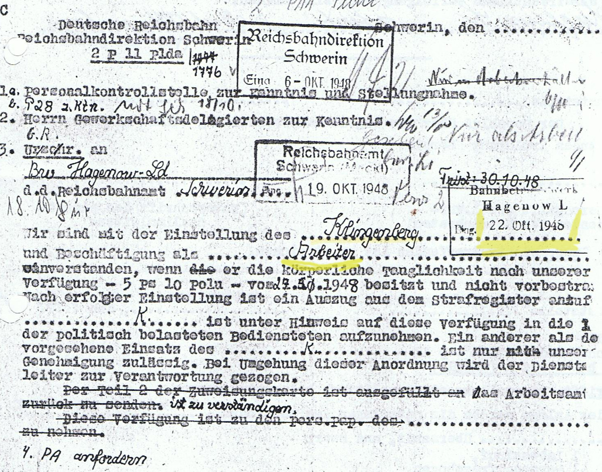

Slide 13
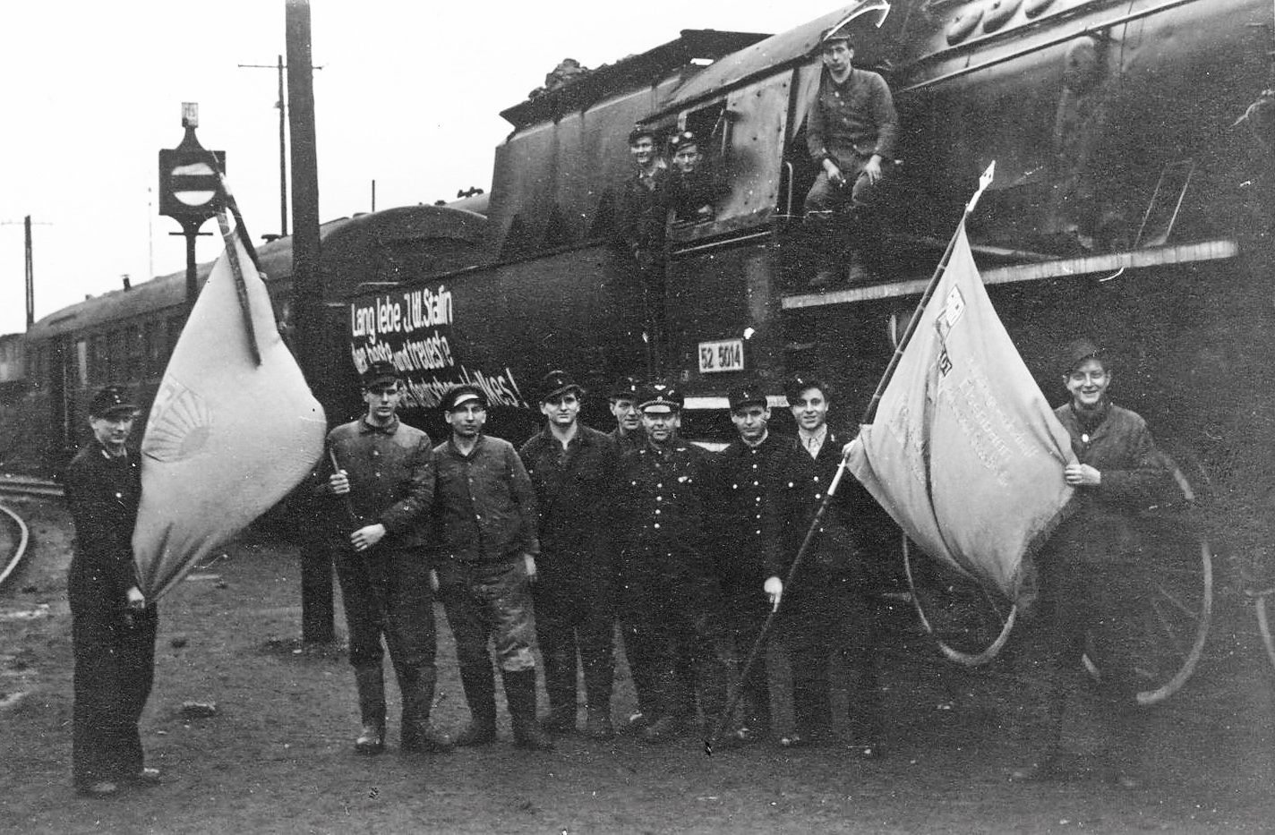
Nur noch die Besten sollen Richtung Osten fahren

Slide 14
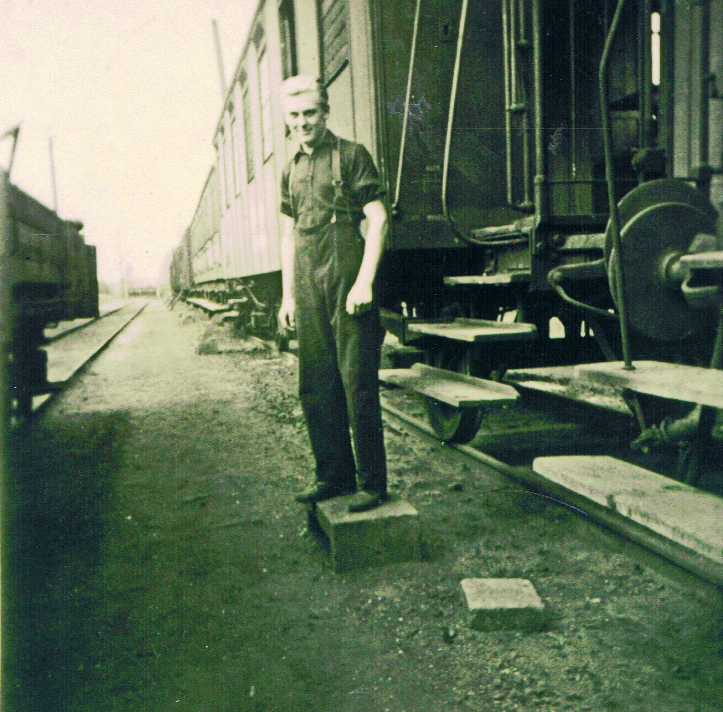
Zur Verdeutlichung ein paar Aussageprotokolle von Beteiligten zum Thema Personalwerbung:
Ich war von April 1944 bis März 1947 Maschinenschlosserlehrling im Raw (Reichsbahnausbesserungswerk) Chemnitz. Aus Abenteuerlust und wegen besserer Verpflegung hatte ich ständig drauf gedrängt zum EAZ 3 (Eisenbahnausbesserungszug), welcher vom Raw Chemnitz aufgestellt worden war, versetzt zu werden. Die Versetzung kam schließlich im September 1948 zustande. Der EAZ 3 war zu dieser Zeit, nach einem kurzen Aufenthalt in Halle, in Berlin Karlshorst stationiert.

Slide 15
Ein weiteres Beispiel:
Auf eigenen Wunsch, vor allem wegen der besseren Versorgung mit Lebensmitteln, wurde ich 1949 zum Kolonnendienst nach Berlin versetzt.
Von der Einsatzstelle für Lokbrigaden (P17), die im Direktionsgebäude am Schöneberger Ufer im Keller untergebracht war, wurde ich zur Kolonne 8 nach Wustermark geschickt.
Noch ein Beispiel:
Als gelernter Tischler sollte ich im Raw in meinen Beruf arbeiten. Mein Einsatz erfolgte jedoch als Kranführer. Da wir zu Hause 6 Kinder waren und mir bekannt wurde, dass es im EAZ bessere Verpflegungssätze gab, habe ich mich dorthin gemeldet.
Die bessere Verpflegung hat also viele Eisenbahner bewegt sich beim Kolonnendienst zu melden.

Slide 16
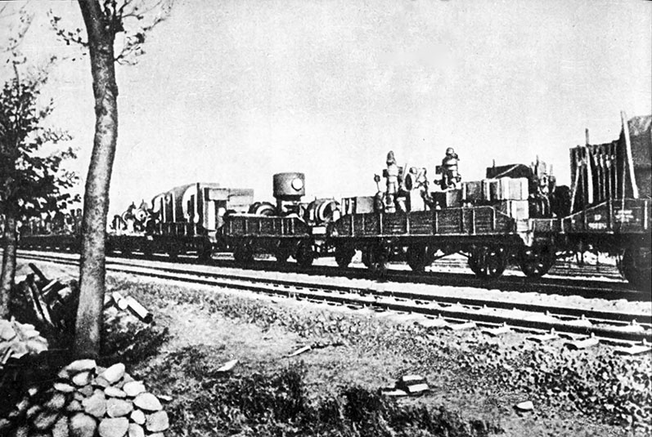

Slide 17
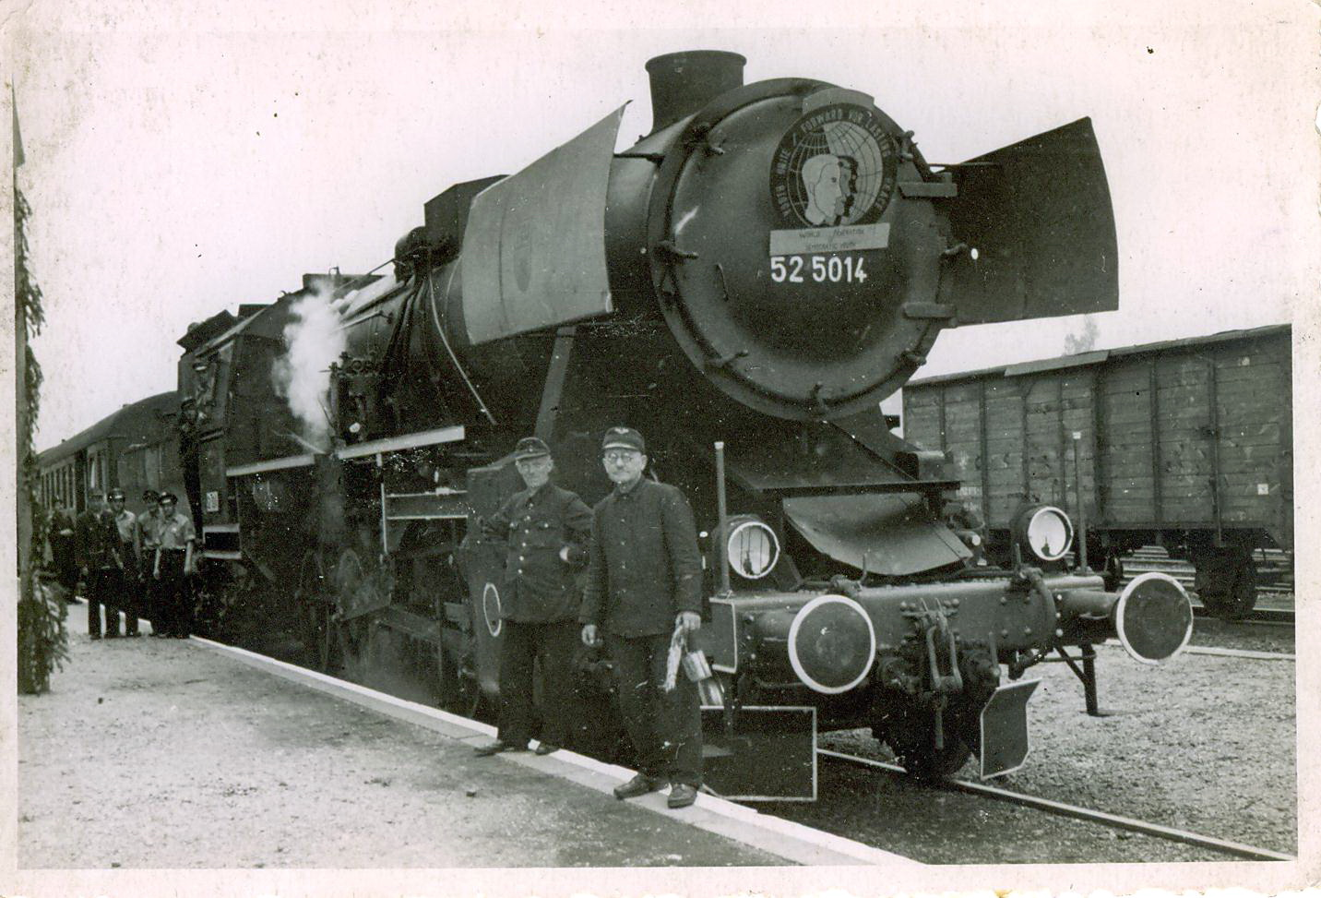

Slide 18
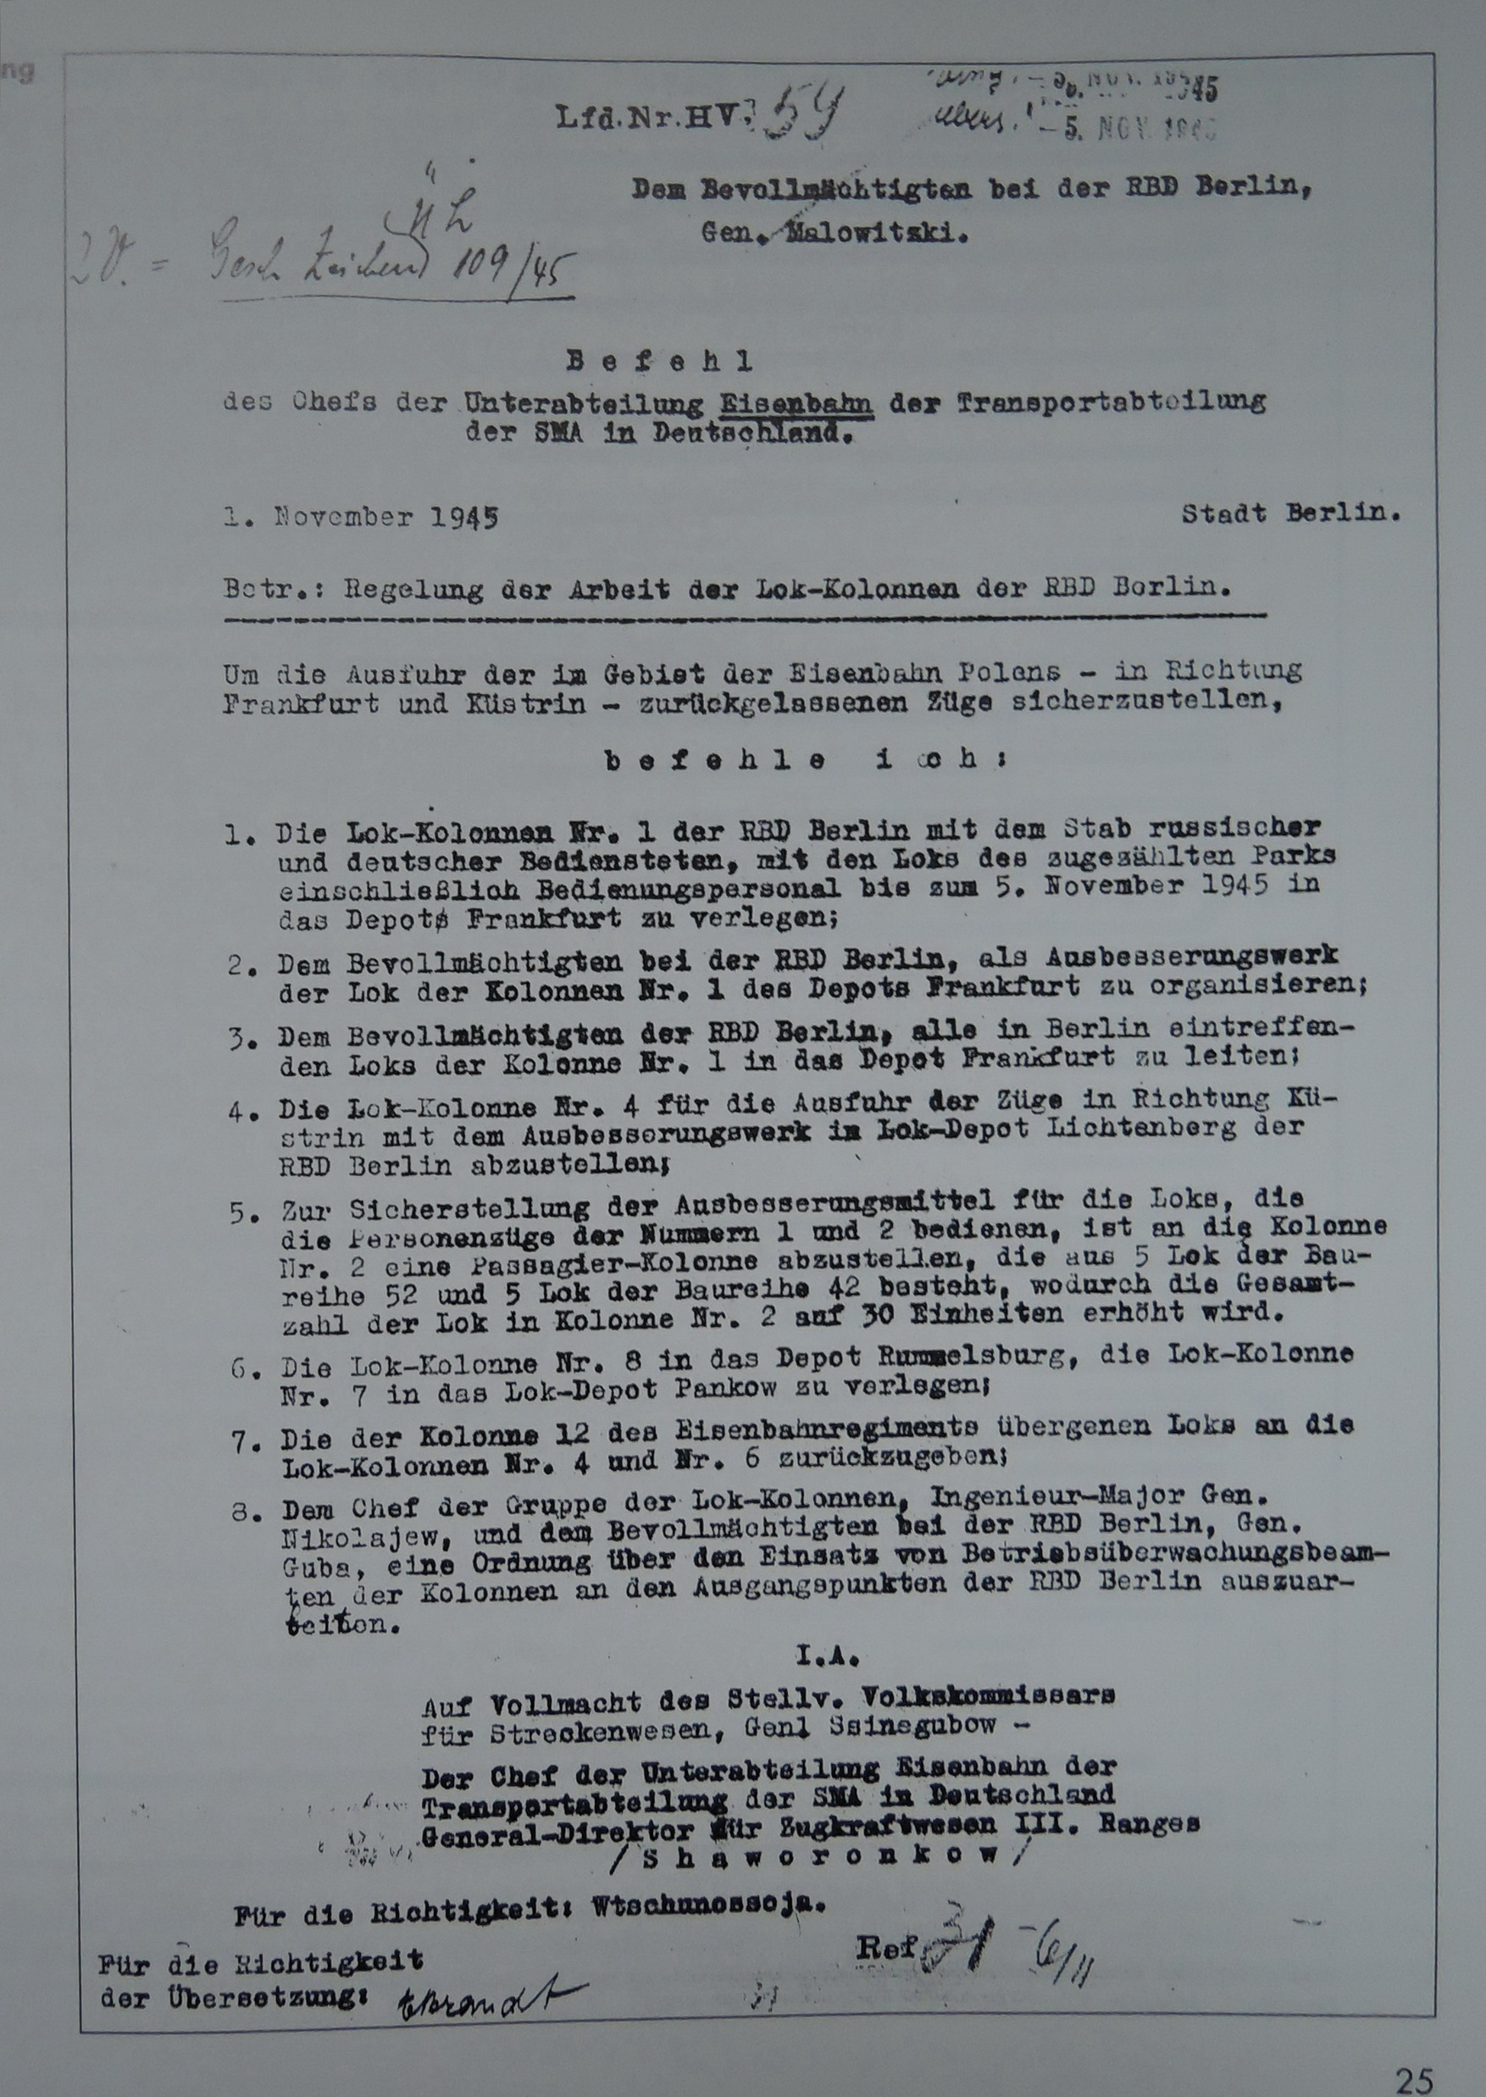
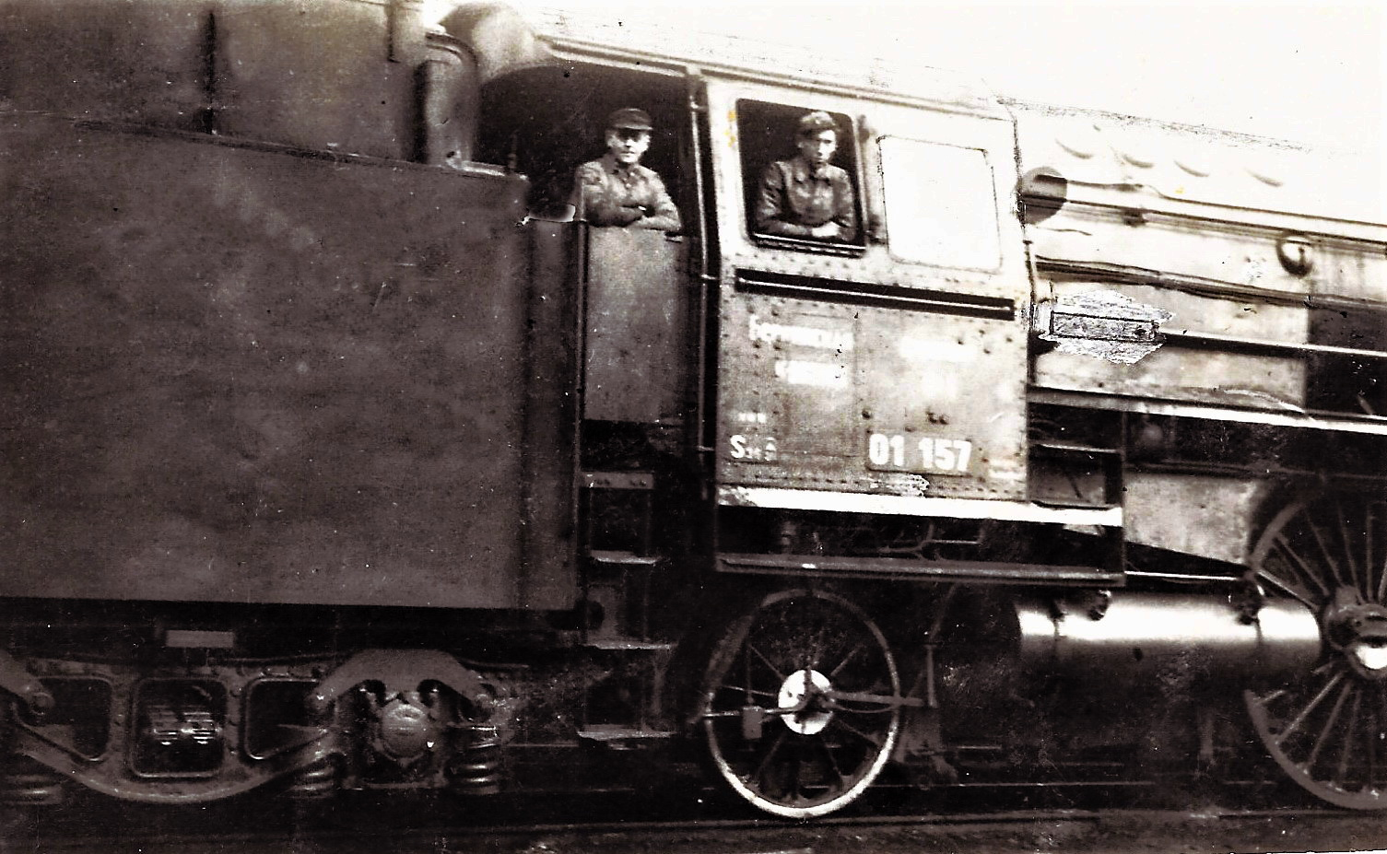

Slide 19
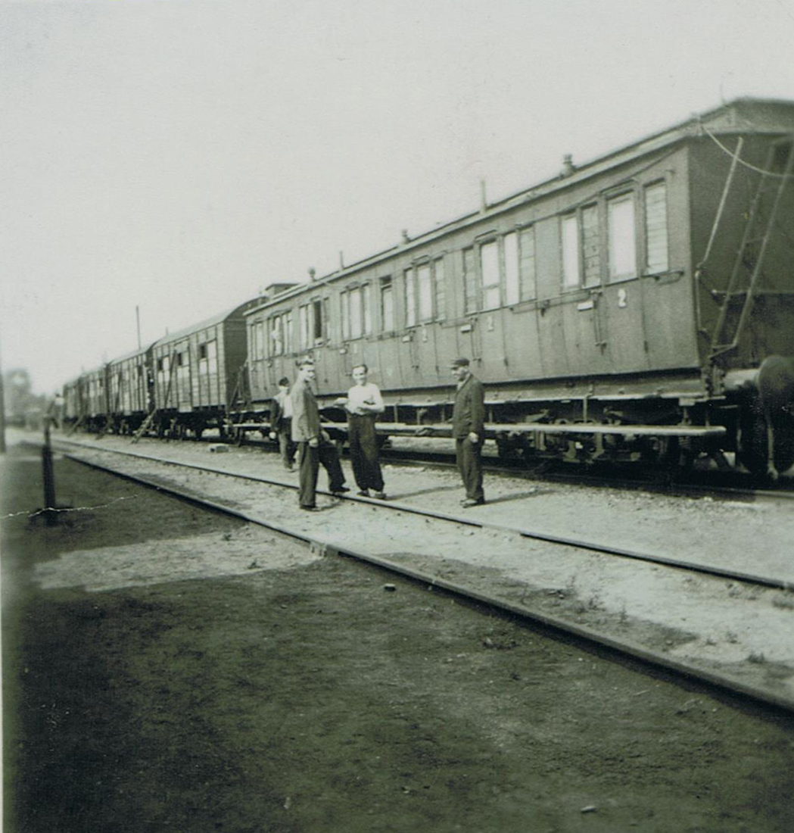
Zur Unterhaltung der Lokomotiven hatten die Reichsbahnausbesserungswerke Meiningen, Chemnitz, Zwickau und Stendal Ende 1945 Eisenbahnausbesserungszüge (EAZ) aufzustellen. Diese Züge gingen mit Werkstatt- Wohn- und Versorgungswagen und etwa 100 Mann Besatzung auf die Reise und wurden entsprechend den Erfordernissen eingesetzt. In der Regel erfolgte die Aufstellung im Bereich eines Bahnbetriebswerkes.
In Frankfurt standen die Werkstattwagen überwiegend im Bereich des Bw Personenbahnhof, die Wohn-, Küchen- und Versorgungswagen wurden in der Regel auf dem Küchengleis im Bereich der Briesener Straße abgestellt.

Slide 20
Dem Zugleiter stand ein Bürowagen zur Verfügung. In diesem Wagen waren auch die Verwaltungskräfte untergebracht. Über allem jedoch stand der sowjetische Kommandant des Bahnhofs und des Bahnbetriebswerkes, der neben der Arbeit auch für die Verpflegung sorgen musste.
Ganz wichtig war natürlich die Ausgabe von Krimtabak und wenn es nicht anders ging, gab es den berühmten sowjetischen Machorka, der am besten schmeckte, wenn er als Zigarette aus dem Papier der sowjetischen Zeitung "Prawda" gedreht wurde.
Brot war immer knapp und so wurde mancher Koffer mit Brikett gegen Brot und Kartoffeln eingetauscht.
Was tat man nicht alles, um an etwas essbaren oder Rauchware heran zu kommen. Da wurden Speck und Zigaretten von großer Fahrt mitgebracht in Verstecken, die da oder dort an der Lok oder am Tender eingebaut wurden. Die Angehörigen des Zolls wurden so manches Mal fündig, aber solange keine Devisen oder andere kriminelle Dinge geschmuggelt wurden, war alles halb so schlimm.
Hierzu ein Aussageprotokoll eines Zeitzeugen zum Thema Werkstattwagen
Der Zug war insgesamt gut ausgerüstet und das Personal somit in der Lage alle anfallenden Reparaturen an Lokomotiven durchzuführen.
So waren neben Mannschaftwagen mit Betten, Schränken und Kanonenöfen, Tischen und Stühlen noch
- ein Wagen als Werkstatt mit Drehbank und Fräsmaschine, Kurzhobler, Feilbank und Ständerbohrmaschine,
- ein Wagen als Schmiede mit Gebläse, Amboss und Zangenset,
- ein Wagen als Werkzeugausgabe mit allen notwendigen Werkzeugen und auch
- ein Wagen mit kleinen Ersatzteilen war vorhanden.
Während wir in den ersten Wochen noch mit eigenen Material auskamen, wurde es bald schlechter. Schweißdraht und Elektroden wurden immer knapper. Nun wurden die Güterzüge auf Draht untersucht und mit Bolzenschneider, Kneifzange oder Seitenschneider Draht für Schweißarbeiten besorgt. Weicher Draht wurde gerichtet, zugeschnitten, in Karbitschlamm getaucht und als Elektrode genutzt.
Da wir auf einem Abstellgleis im Bahnhof standen und neben uns Transporte unter Bewachung sowjetischer Soldaten fuhren, wurde manche Flasche Wodka gegen essbares eingetauscht. So konnten wir für Wodka 2 Sack Erbsen eintauschen, die sich bei genauem Hinschauen als Rohbohnenkaffee herausstellte.

Slide 21
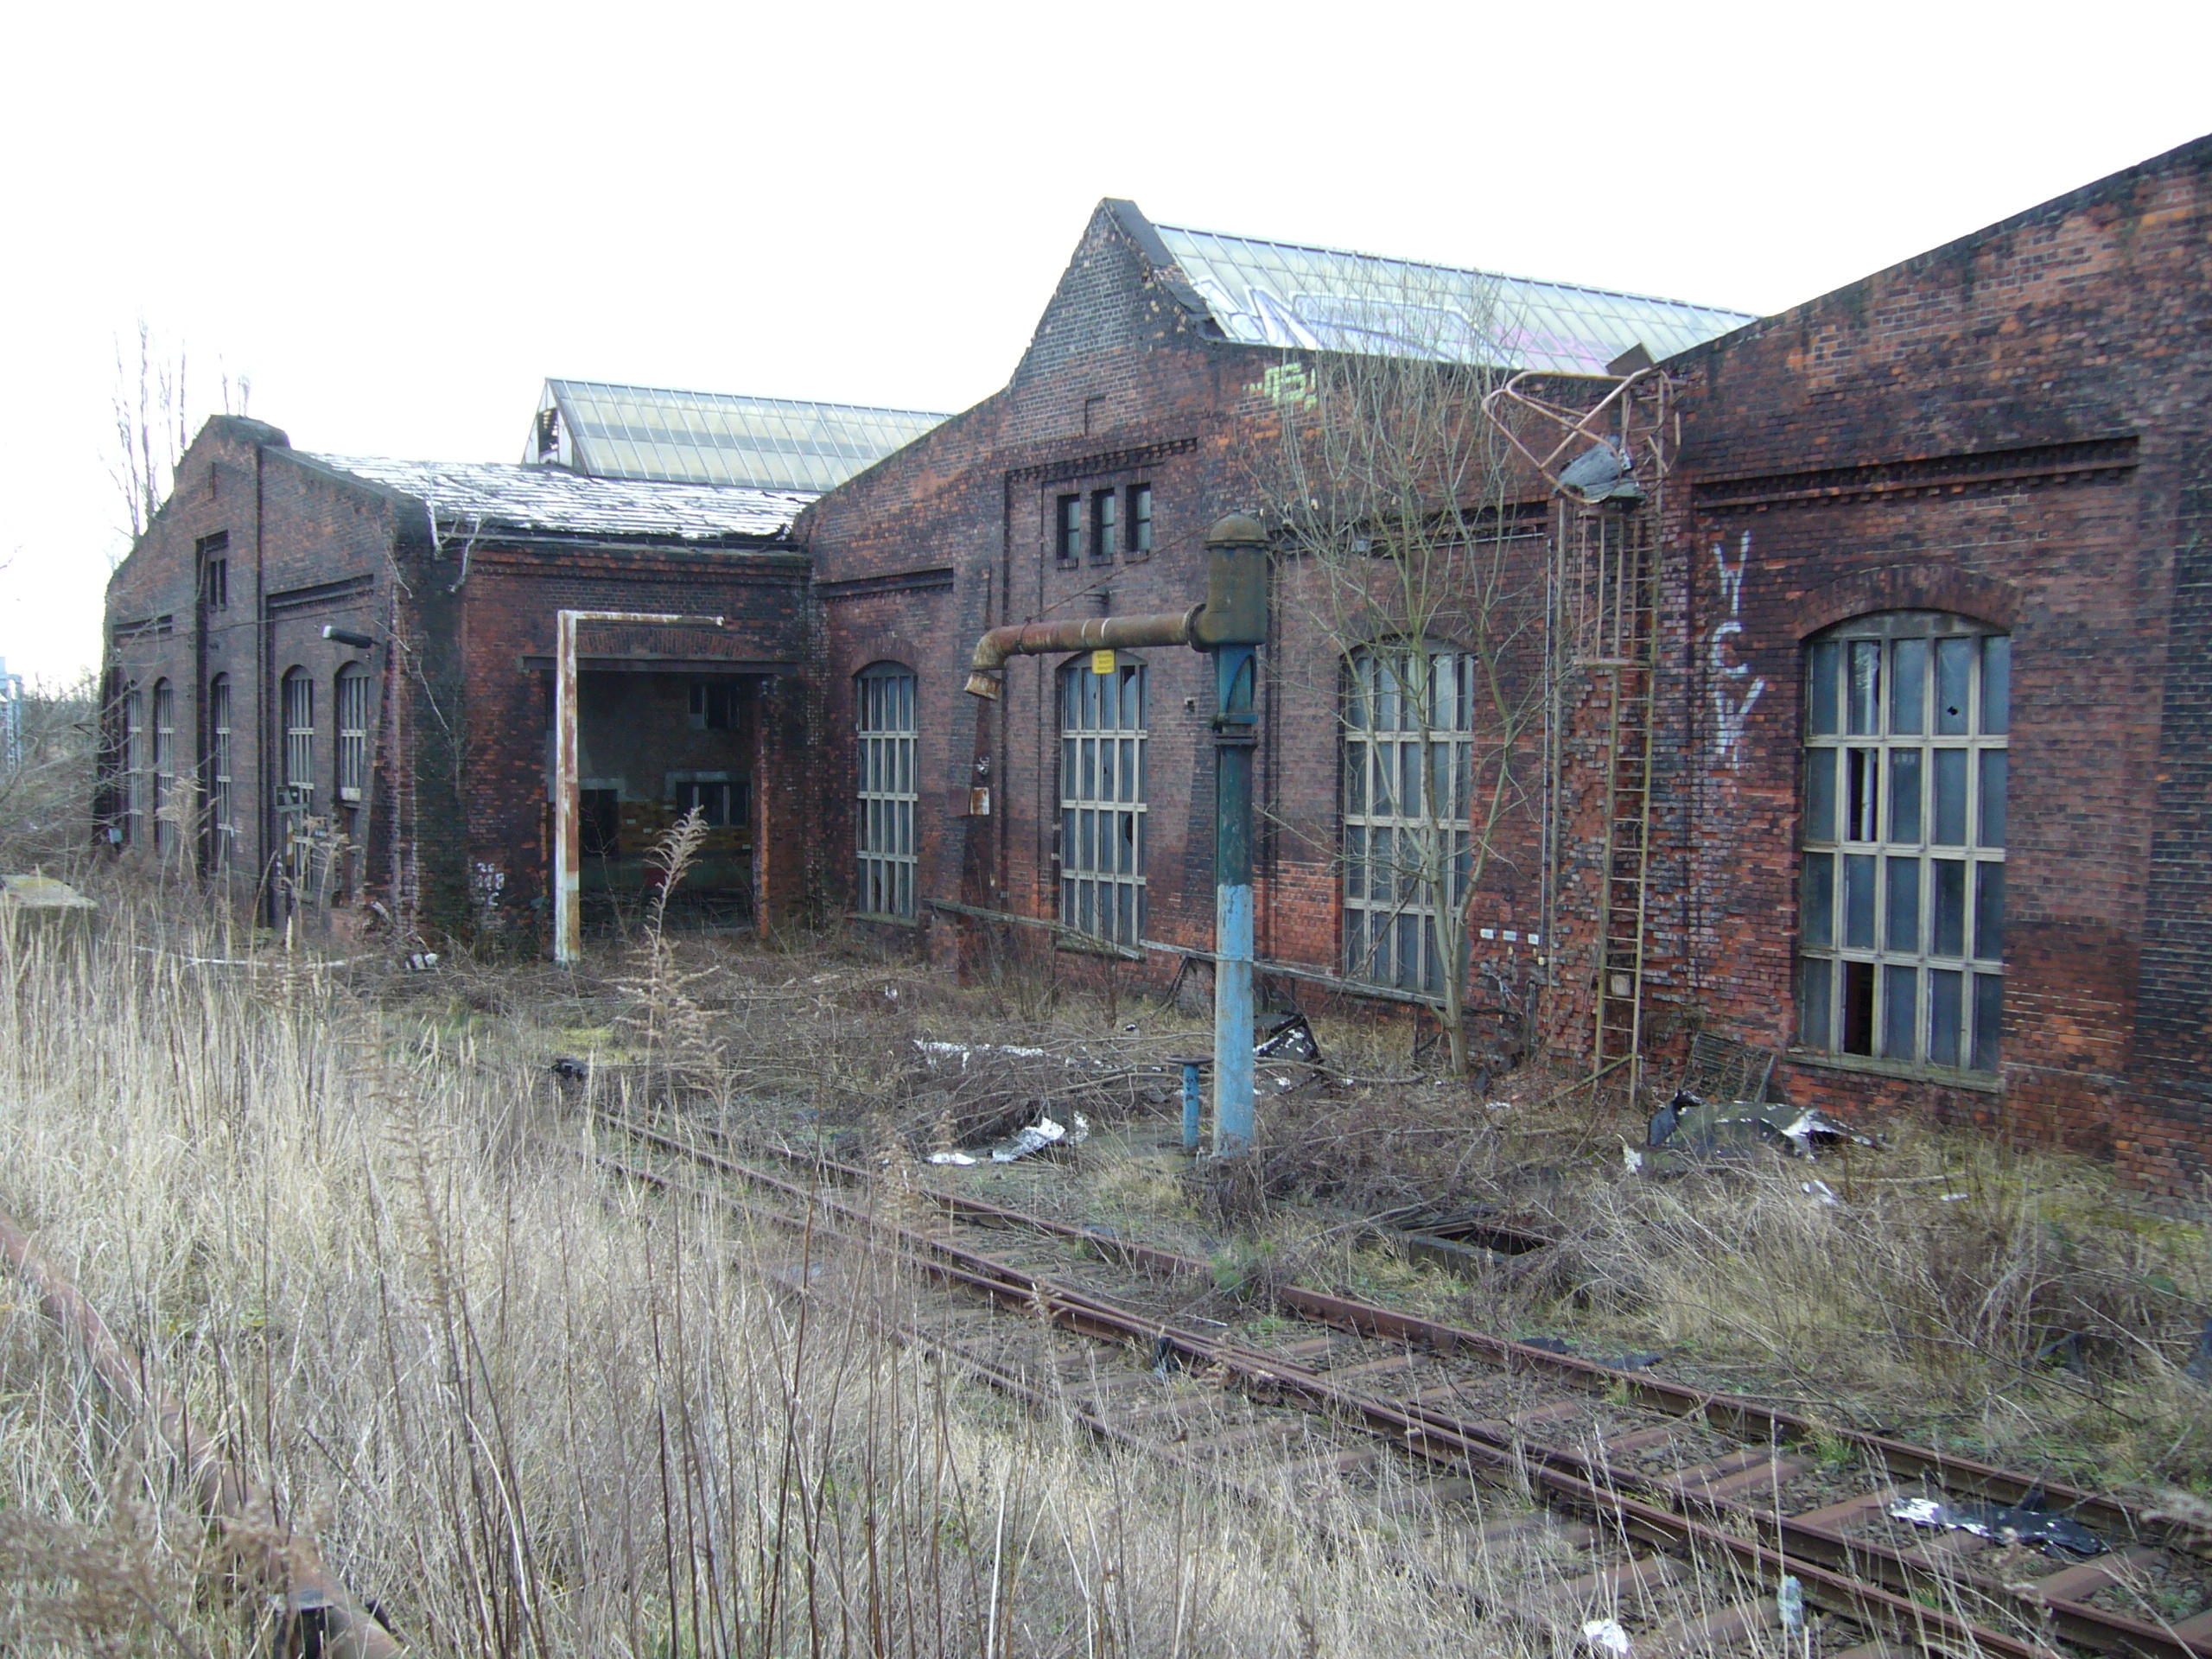

Slide 22
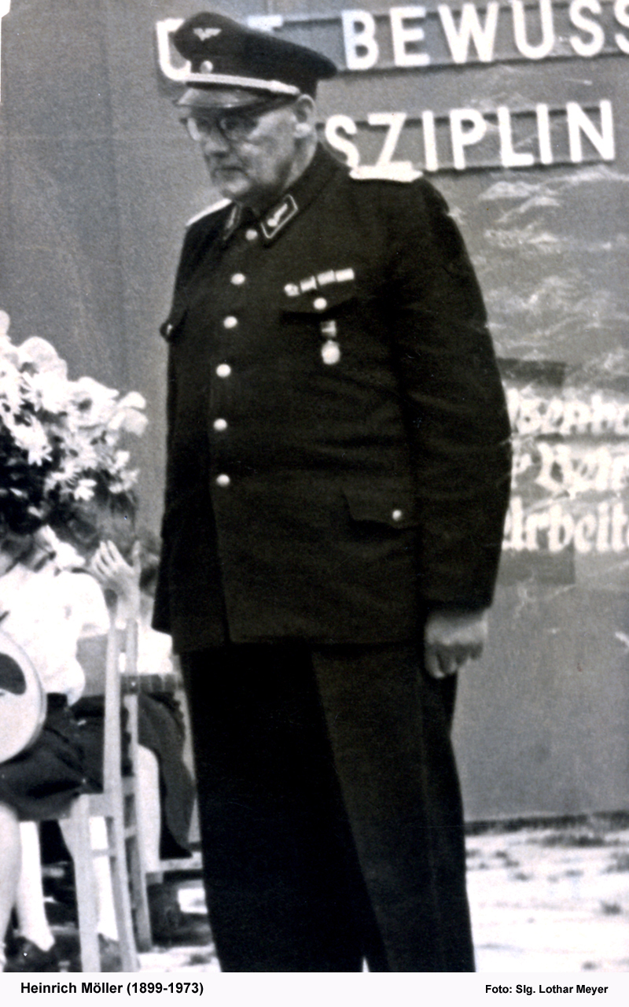

Slide 23
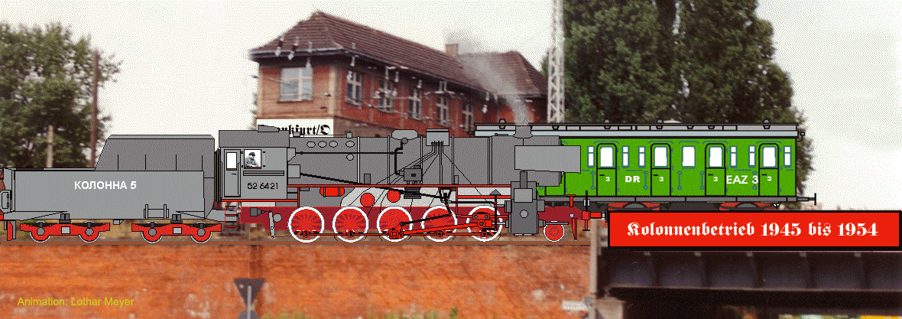
Aussagen eines Zeitzeugen zum Thema Zugbegleitdienst
Am 12.02.1946 erfolgte mein erster Einsatz nach Brest als Schlussschaffner. Die Fahrt bis Brest dauerte zwei Wochen. Auf dem Bahnhof dort 25 Grad minus und 40 cm Schnee. Nach zwei Tagen Wartezeit begann bei 30 Grad minus die Zugbildung. Alle Heizleitungen eingefroren, die Luftleitungen steinhart, das Kuppeln eine Knochenarbeit.
Nach circa einer Woche kamen wir dann endlich wieder in Frankfurt an.
Meine Gedanken waren, das ist die 1. und letzte Fahrt gewesen und trotzdem wurden es dann doch gut 6 Jahre.
Untergebracht waren wir, 11 Mann, 3 Lokführer, 3 Lokheizer, 2 Zugführer, 2 Zugschaffner und 1 Wagenmeister in einem Abteilwagen 3. Klasse. In einem Abteil 2 Mann, zwischen 2 Abteile ein Eiserofen mit Kochplatte, aber nur bei Stillstand zu nutzen. Beim Fahren blieb nichts im Topf. Geschlafen wurde auf den Bänken.

Slide 24
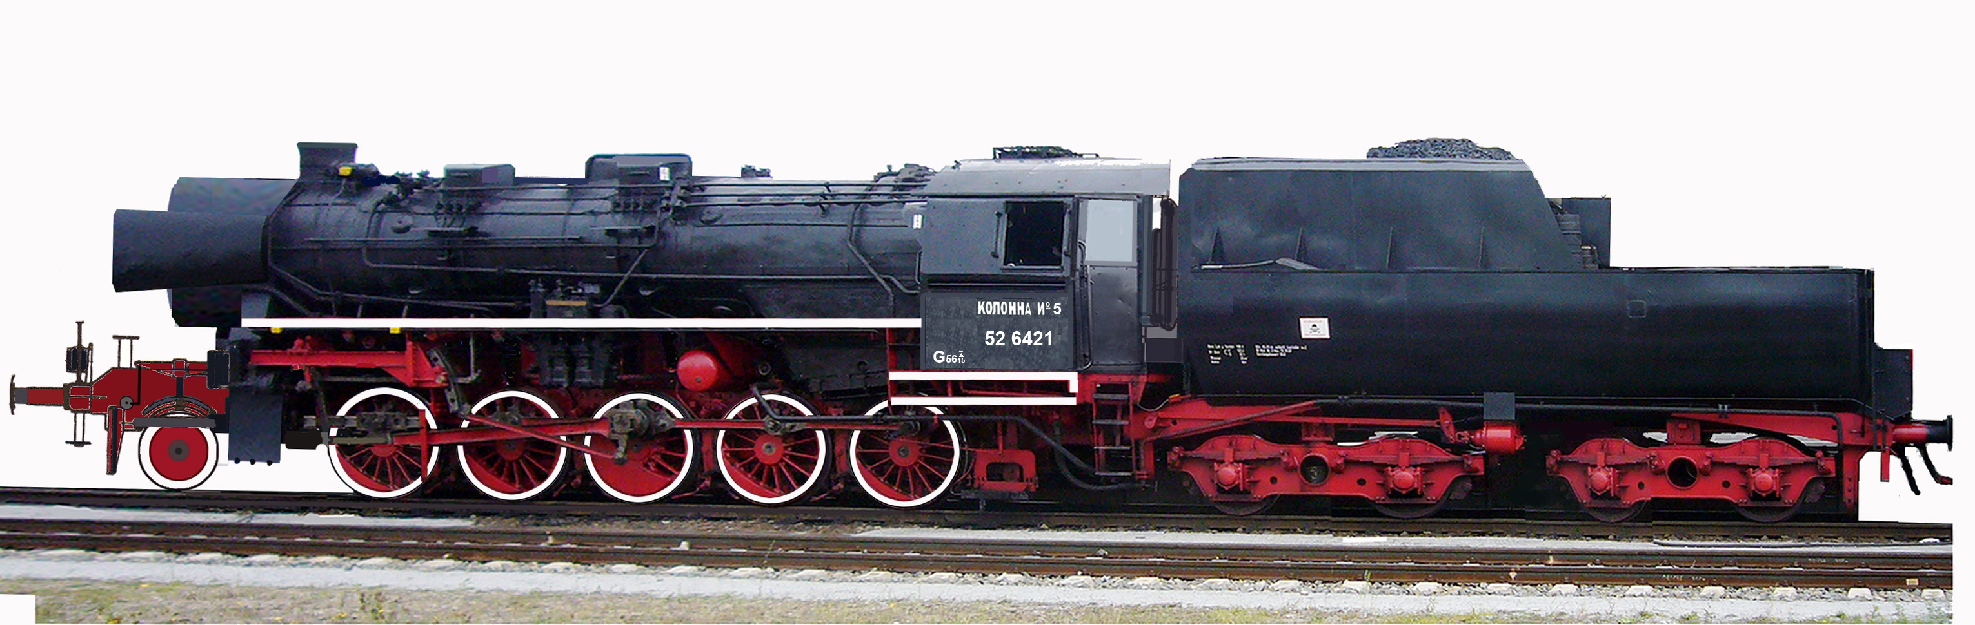
Bei der Rückkehr ins Bahnbetriebswerk musste die Lok sauber sein. Es erfolgte eine Abnahme durch den sowjetischen Kommandanten. Bei Zufriedenheit gab es 1 - 2 Tage Sonderurlaub für die ganze Brigade. Bei Beanstandungen kaum einen Tag bis zur nächsten Fahrt.

Slide 25
Auf den Fahrten hatten wir auch immer etwas zum Handeln mit um an Zlotys zu kommen. Aber die Polen hatten kaum Geld. Alles wurde in Naturalien bezahlt. Als Beispiel für eine Blumenpostkarte 1 Ei, oder es wurde mit Speck, Butter, Leinöl u.ä. bezahlt. Ein Zugführer hatte eine Haarschneidemaschine mit. Die Polen kamen mit ihren Kindern. Für einen Haarschnitt wurde mit zwei Eier bezahlt. So hatte der Kollege mitunter die ganze Brigade mit Eiern versorgt.
Eine andere Episode: Oft wurden Transporte nicht über den polnischen Grenzbahnhof Terespol sondern über den Grenzbahnhof Cheremca geleitet. Hier standen mitunter 6 - 7 Transporte mehrere Tage, ehe es weiter über die Grenze nach Brest ging. Dicht beim Bahnhof war ein Sportplatz, der dann auch zu Fußballspielen genutzt wurde. Es kam dabei zu fast internationalen Begegnungen, z.B. deutsche Eisenbahner gegen polnische Grenzer oder polnischen Eisenbahnern. Auch spielte das sowjetische Begleitkommando mit, die ja bei den Transporten mit einem Offizier und 5 - 6 Soldaten dabei waren. Auch bei Spielen Russen gegen Polen wurde lautstark zugeschaut.
Standen wir an Festtagen, Ostern, Pfingsten, Weihnachten oder Silvester auf diesem Grenzbahnhof, wurde meist mit allen gemeinsam in einer großen Baracke gefeiert. Allerdings von uns aus nur so lange bis wir merkten das bei Polen und Russen der Alkohol anfing zu wirken, denn dann kam es in der Regel zwischen diesen Gruppen zu ziemlich heftigen Schlägereien.

Slide 26
Ein anderes Geschehen mit Schießerei zwischen Russen und Polen. Von Frankfurt fuhren wir einen normalen Militärtransport nach Brest über Posen - Kutno - Warschau - Siedlce - zum polnischen Grenzbahnhof Terespol. Dort hatten wir längeren Aufenthalt. Da es Grenzbahnhof war durften wir unseren Brigadewagen nicht verlassen.
Bei Anbruch der Dunkelheit klopfte es an unseren Wagen. Es waren polnische Grenzer. Sie sagten uns, es passiert gleich etwas, wo wir aber nichts mit zu tun hätten. Sie rieten uns nichts ans Fenster zu gehen und uns am besten flach auf den Fußboden zu legen. Nach circa einer halben Stunde ging eine mächtige Schießerei los. Begonnen hatten die Polen, was dann von den Russen erwidert wurde. Da auf dem Bahnhof das Licht abgeschaltet war ballerten die Russen wild um sich da sie kein Ziel ausmachen konnten. Die Polen kannten ihre Ziele genau. Das Ganze dauerte circa 20 Minuten. Unsere Lok und Brigadewagen hatten nichts abbekommen. Kurz darauf war auch der Bahnhof wieder erleuchtet, aber alles blieb ruhig. Sehr schnell ging es dann weiter nach Brest. Ein Kilometer bis zum Bug, die polnisch - russische Grenze, und 500 Meter weiter der Riesenbahnhof Brest. Wie wir erfuhren war auch dort die Schießerei zu hören gewesen. Was aber war die Ursache? Auf der Rückfahrt erfuhren wir in Terespol das russische Soldaten bei einem polnischen Bauern ein Schwein gestohlen hatten. Das Schwein wurde gleich im Wagen geschlachtet und man fing an zu braten. Durch den Duft waren die polnischen Grenzer aufmerksam geworden, Sie haben dann von einem aufgeregten Polen erfahren was geschehen war. Ergänzend sei zu bemerken, das Russen und Polen fast nie freundschaftlich miteinander verkehrten.

Slide 27
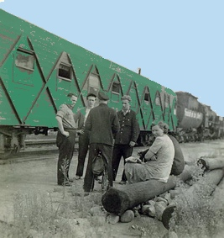
Anfang der 50ziger Jahre wurde eine sinnvolle Freizeitgestaltung gefördert. So wurden z.B. Personale mit gleichen Interessen zusammengebracht. Die Musikbrigade 100 – 6 Kollegen konnten ein Instrument spielen – bekamen einen großen vierachsigen Brigadewagen und Instrumente. Gespielt wurde nicht nur in dem Brigadewagen, sondern bei entsprechenden Aufenthalten auch auf den Bahnhöfen. Zeitzeugen erinnern sich an Konzerte in Warschau und Brest. Bei einem längeren Aufenthalt kurz vor Cheremcha wurde auf dem Bahnhof musiziert. Das hatte zur Folge das die Bewohner des Ortes herbeiströmten. Sie baten die Musiker in der Dorfgaststätte zum Tanz aufzuspielen. Dieser Bitte wurde entsprochen nachdem die polnische Aufsicht verständigt war den Zug erst nach 24 Uhr abfahren zu lassen.
Auf deutschen Territorium wurde die Freizeit entweder zur Heimfahrt genutzt oder man vergnügte sich in Gaststätten und Kneipen.

Slide 28
Kommen wir zum Thema Schmuggel und Grenzkontrollen
Die Brigadefahrer hatten sich schnell an den Tauschhandel gewöhnt. Er diente nicht nur der eigenen Versorgung, vielfach profitierten auch die Familie, Bekannte und Verwandte.
Mundharmonikas, Chiffontücher, Nähmaschinennadeln und vieles andere mehr kam in eine Eisenkiste und wurde unter den Kohlen versteckt. Dafür wurden Lebensmittel eingetauscht. Als Versteck wurde oft auch der Wassertender benutzt.
Die Verstecke für Schmuggelware musste ständig wechseln, da die Zöllner relativ schnell dahinterkamen.
Beliebte Verstecke waren die Hohlräume in den Brigadewagen, hinter der Kesselverkleidung der Lok usw..
Dazu eine Episode:
Ein Heizer hatte Margarine hinter der Verschalung der Wagenwand versteckt. Vor der Grenze mussten wir am Tage lange auf Abruf warten. Die Sonne erwärmte die Außenwand, brachte die Margarine zum Schmelzen und lief in Spuren an der Wagenwand runter. Wir putzen eifrig den Wagen und kamen mit einem sorgfältig geputzten Wagen über die Grenze.
.

Slide 29
Trotz aller Kontrollen und regelmäßiger Unterweisungen mit Androhung erheblicher Strafen war der Schmuggel nicht zu unterbinden

Slide 30
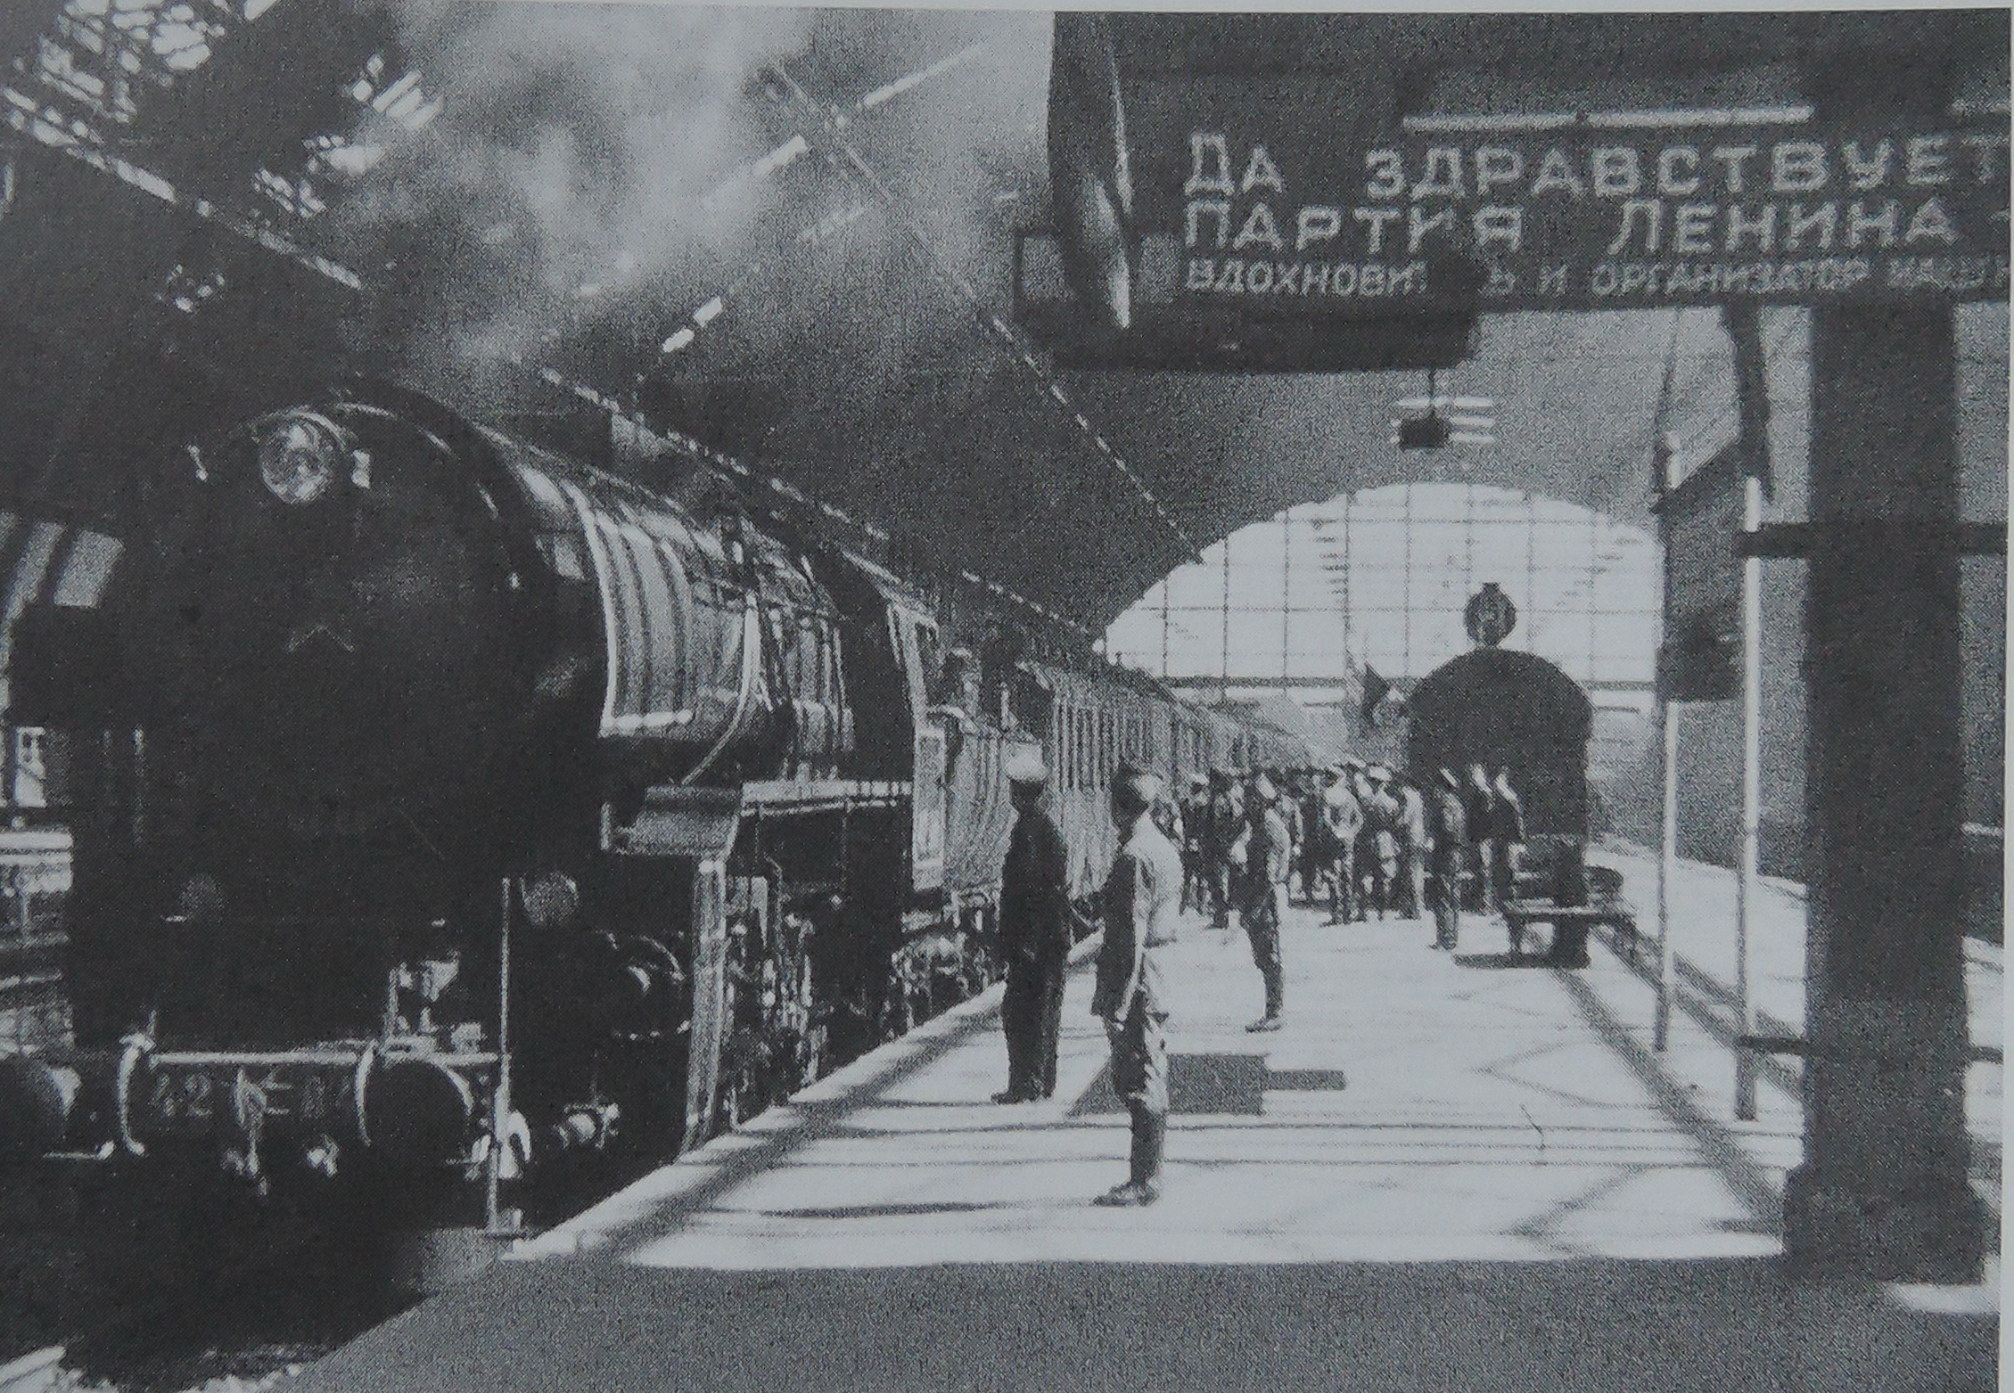
Lok 42 848 der Kolonne Rummelsburg fährt im Herbst 1945 mit dem D1 im Schlesischen Bahnhof ein
1842-1881 Frankfurter Bf.
1881-1950 Schlesischer Bf.
1950-1987 Ostbahnhof
1987-1998 Hauptbf.
1998 wieder Ostbf.
Neben den Kurierzügen sollten nun auch wieder Reisezüge zur Verfügung gestellt werden. In Karlshorst wurden für den D1/D2 die besten 52ziger und später auch 42ziger Loks ausgewählt. Der Fahrplan sah für die 784 km ab Potsdam Wildpark eine Fahrzeit von 30 Stunden vor. Um den Bedarf zu befriedigen wurden weitere Verbindungen erstellt. Für die Bespannung der Reisezüge wurde die Kolonne 42, auch Kolonne Ru genannt, gebildet. Bis Sommer 46 auch hier nur eine Bespannung mit der Baureihe 42. Nach und nach wurden dann diese Loks durch die Baureihe 01 und 03 ersetzt.
Auch die Kolonne 1 in Frankfurt bekam ab 1948 Schnellzuglokomotiven der Baureihe 01 und 03.

Slide 31
Kulturhaus Völkerfreundschaft
Mit der im Jahre 1950 durchgeführten Konzentration aller Lokkolonnen und Eisenbahnausbesserungszüge für den Transitverkehr im Bahnbetriebswerk Verschiebebahnhof (Bw Vbf) Frankfurt (Oder) entstand ein erheblicher Platzmehrbedarf. Nicht nur der Lokschuppen, die technischen Einrichtungen und die Gleisanlagen mussten den neuen Erfordernissen angepasst werden. Bedingt durch das starke Anwachsen des Personalbestandes wurden auch außerhalb des eigentlichen Bahngeländes Baumaßnahmen notwendig.

Slide 32
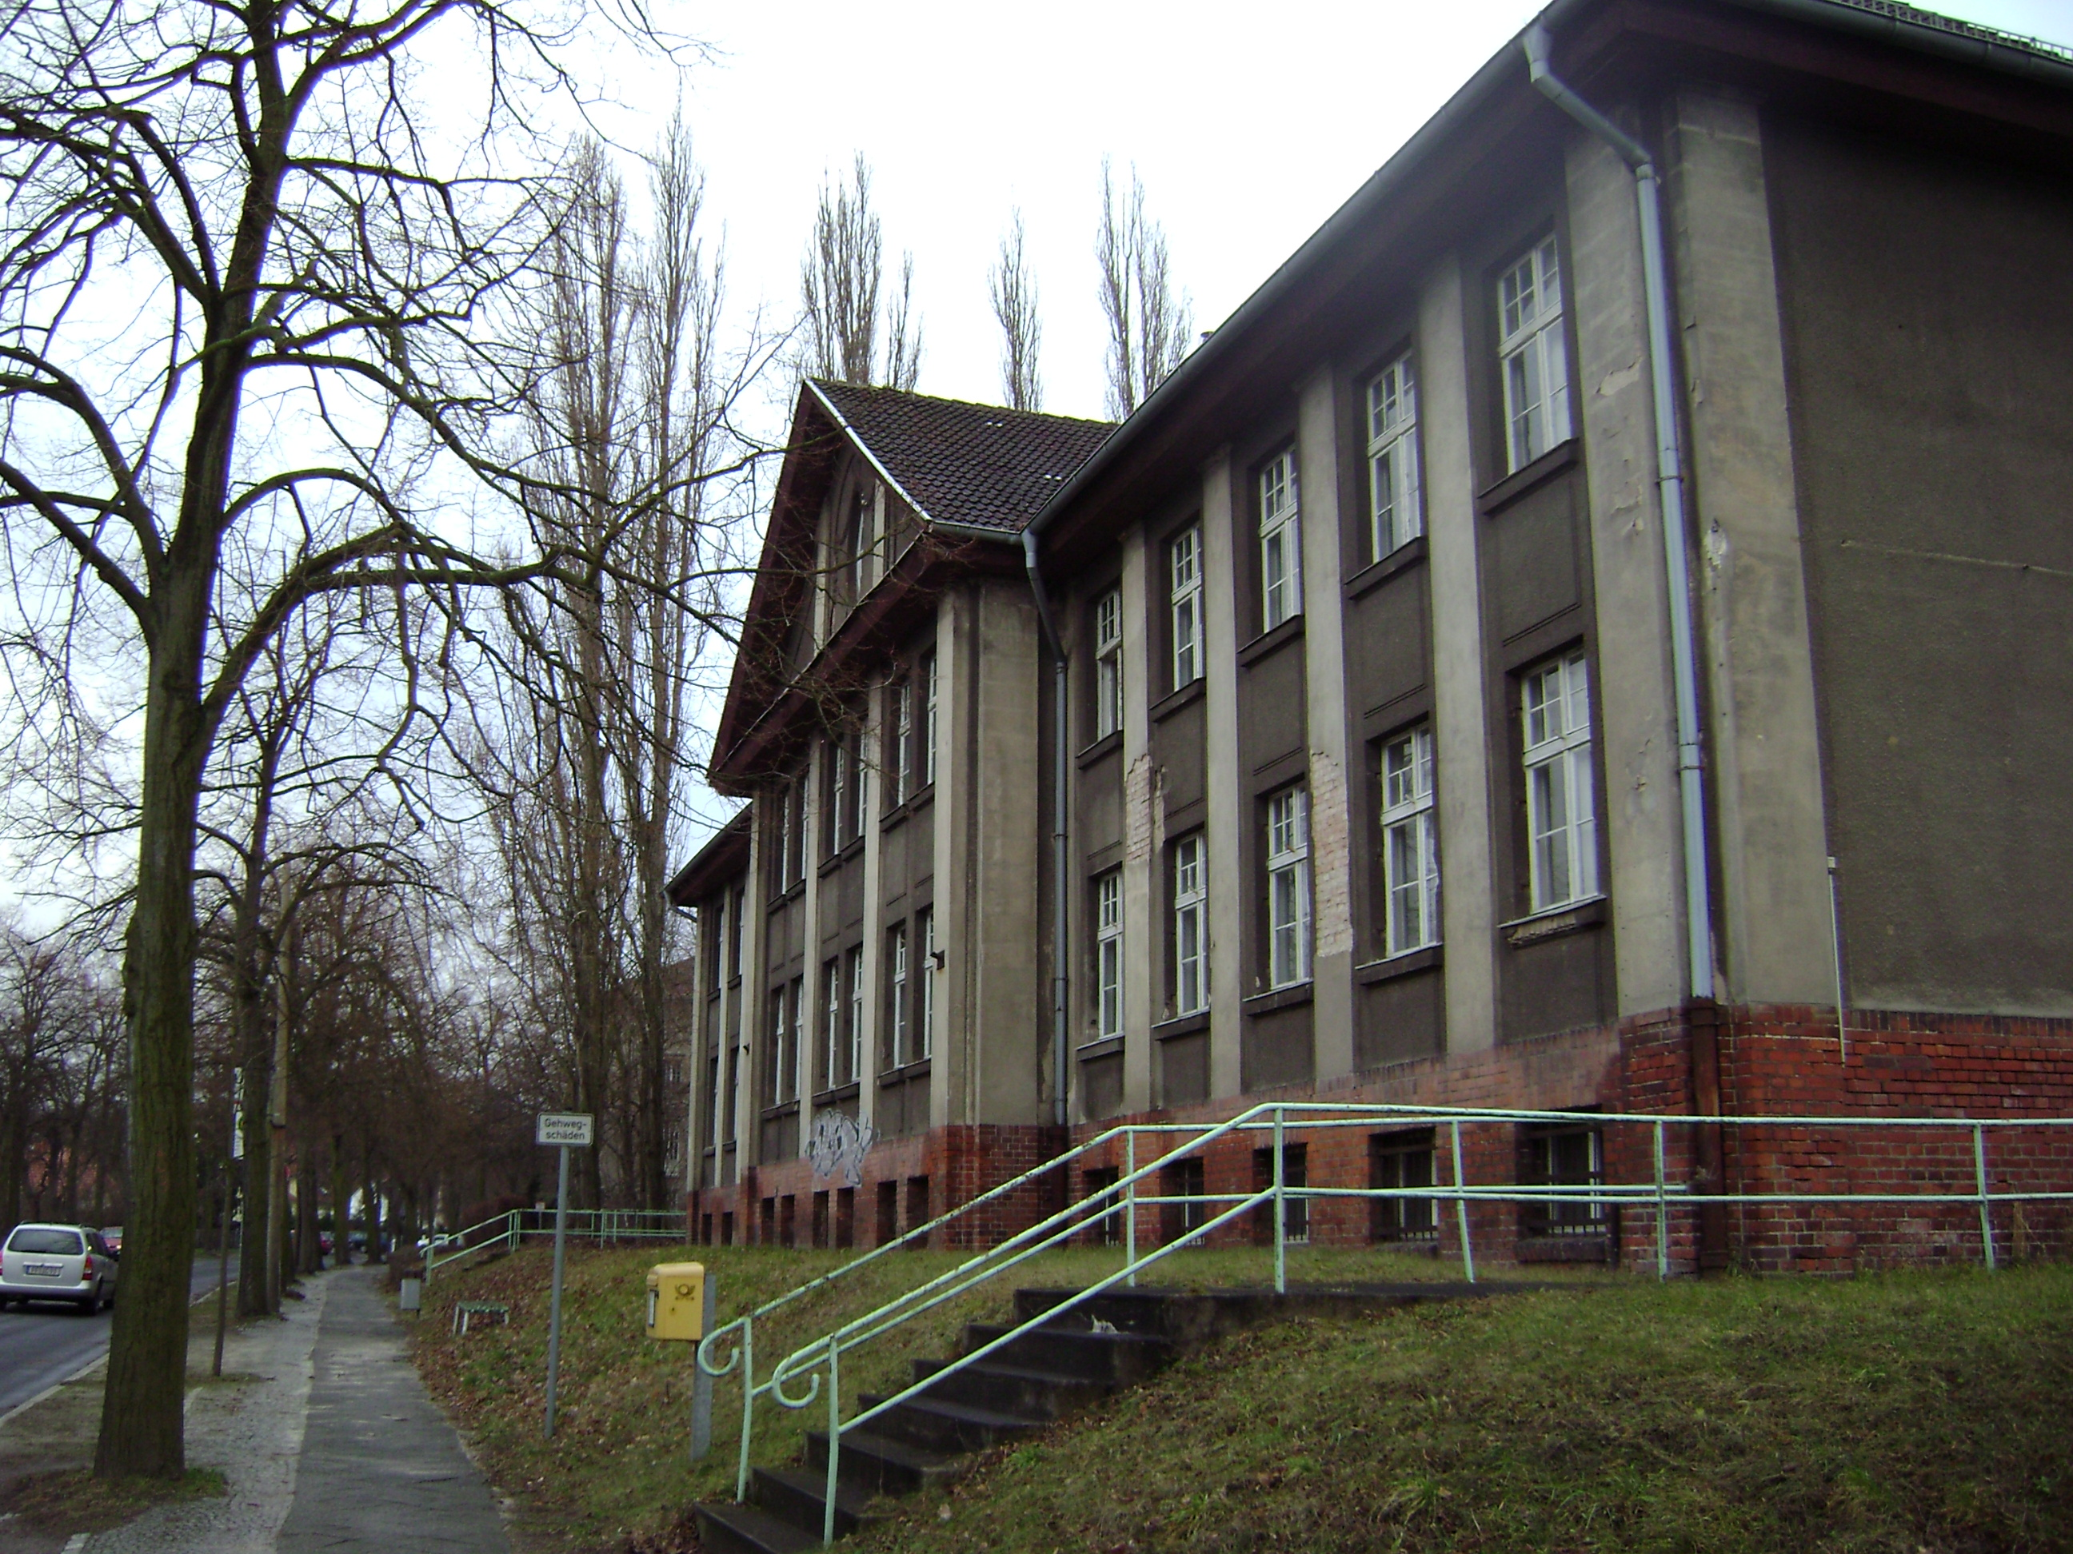
In einem ehemaligen Übernachtungsgebäude aus dem Jahre 1914, Birnbaumsmühle 73, wurde die Verpflegungsstelle für die Brigaden, eine Lebensmittelverkaufsstelle, das Betriebsambulatorium und ein Friseurgeschäft untergebracht.

Slide 33
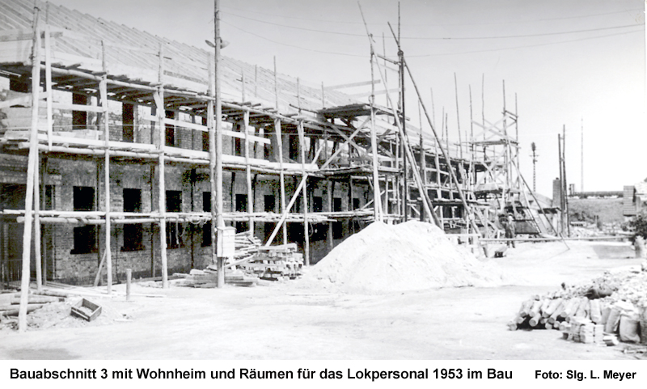
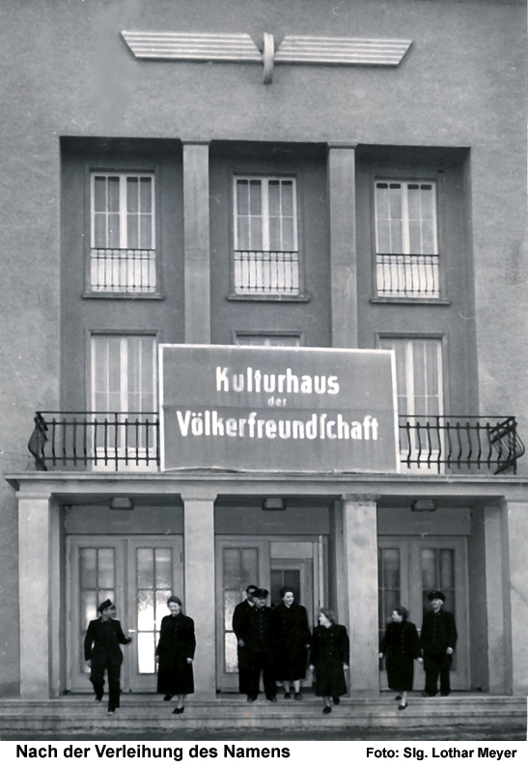
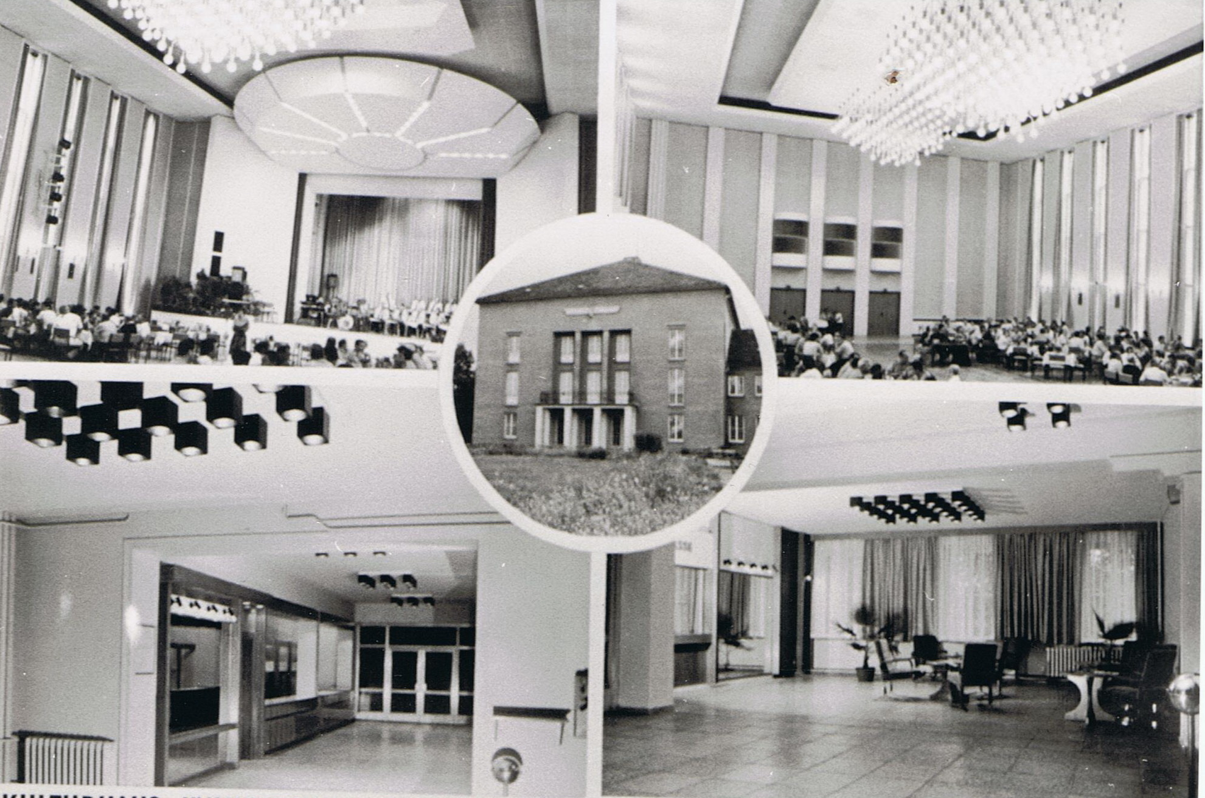
Dahinter entstand nach Plänen des Architekten Kurt Brenneisen das Reichsbahn-Kulturhaus.
Der erste Bauabschnitt mit einem Speisesaal für 300 und einer Küchenkapazität für 600 Personen sowie einer Gaststätte konnte im Mai 1953 fertiggestellt werden. Der dritte Abschnitt mit Wohnheim, Unterrichtsraum, Sanitäranlagen und Umkleideräumen für das Lokpersonal sowie einem Raum für eine Modelleisenbahnanlage gingen im Frühjahr 1954 und die Wäscherei mit den angrenzenden Trockenräumen 1956 in Betrieb.
1988 erfolgte im Rahmen der Vorbereitungen der Arbeiterfestspiele in Frankfurt eine Modernisierung des Hauses

Slide 34
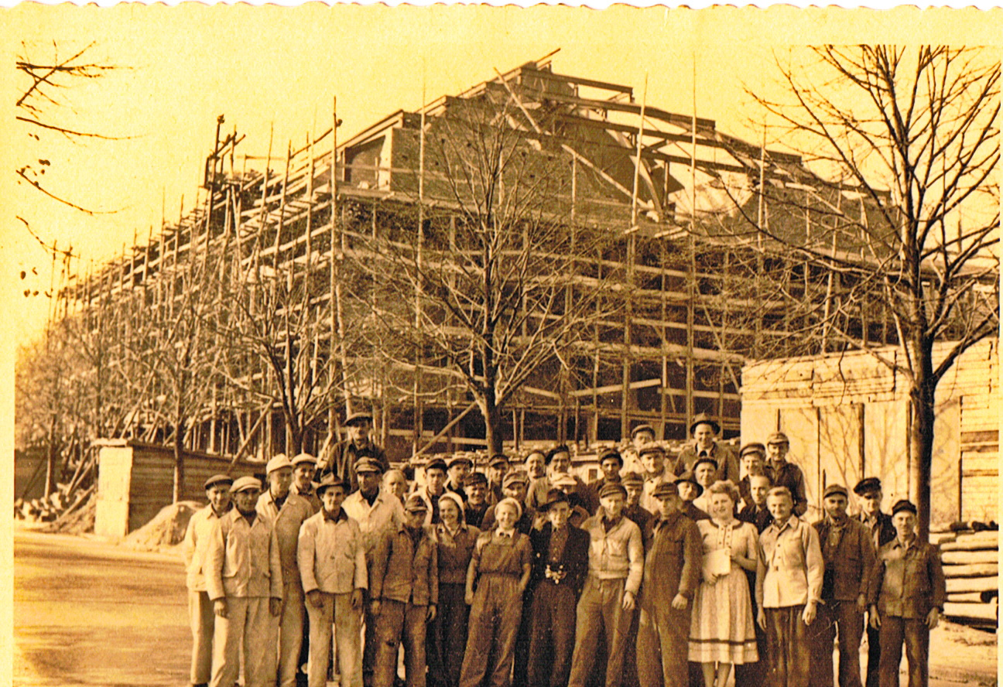
Im zweiten Bauabschnittes kam an der Straße Birnbaumsmühle der große Saal dazu. Für die Dachaufbauten wurden Stahlkonstruktionen des zerstörten Stettiner Bahnhofes in Berlin verwendet.

Slide 35
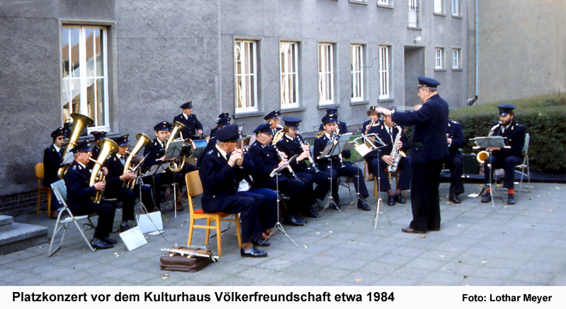
Das Kulturhaus wurde nicht nur von den Eisenbahnern genutzt. Für viele Jahre war es auch ein beliebter Treff der Frankfurter.

